Slide 1
软 件 工 程 导 论
梁文新
办公室：综合楼105
电 话： 87571625
wxliang@dlut.edu.cn

Slide 2
软件的生命周期
问题定义
软件
定义
可行性分析
What？
需求分析
How？
总体设计
软件
开发
详细设计
编码
测试
运行
维护
运行维护

Slide 3
第六章 详细设计 (Detailed Design)
6.1 结构程序设计
6.2 人机界面设计 
6.3 过程设计的工具
6.4 面向数据结构的设计方法
6.5 程序复杂程度的度量方法
6.6 小结

Slide 4
概述
目标——怎样具体地实现目标系统
  得出对目标系统的精确描述
  精确描述→翻译成程序（编码阶段）
  设计代码的“蓝图”，而非具体地编写程序（编码阶段）
详细设计的结果决定了最终的程序代码质量
  程序的读者——计算机和人（读>写）
  高质量的程序：逻辑正确、性能达标+容易阅读和理解

Slide 5
6.1 结构程序设计(Structured Programming)
E.W. Dijkstra（1930-2002, 荷兰计算机科学家，1972年Turing Award得主）于1965年最早提出结构程序设计的概念
  “可以从高级语言中取消GO TO语句”
  “程序的质量与程序中所包含的GO TO语句的数量成反比”
Böhm-Jacopini Proof(1966)
  只用三种基本的控制结构(Control Structures)就能实现任何单入口、单出口的程序
  “顺序”（Sequence）、“选择”(Selection)、“循环”(Iteration/Repetition)

Slide 6
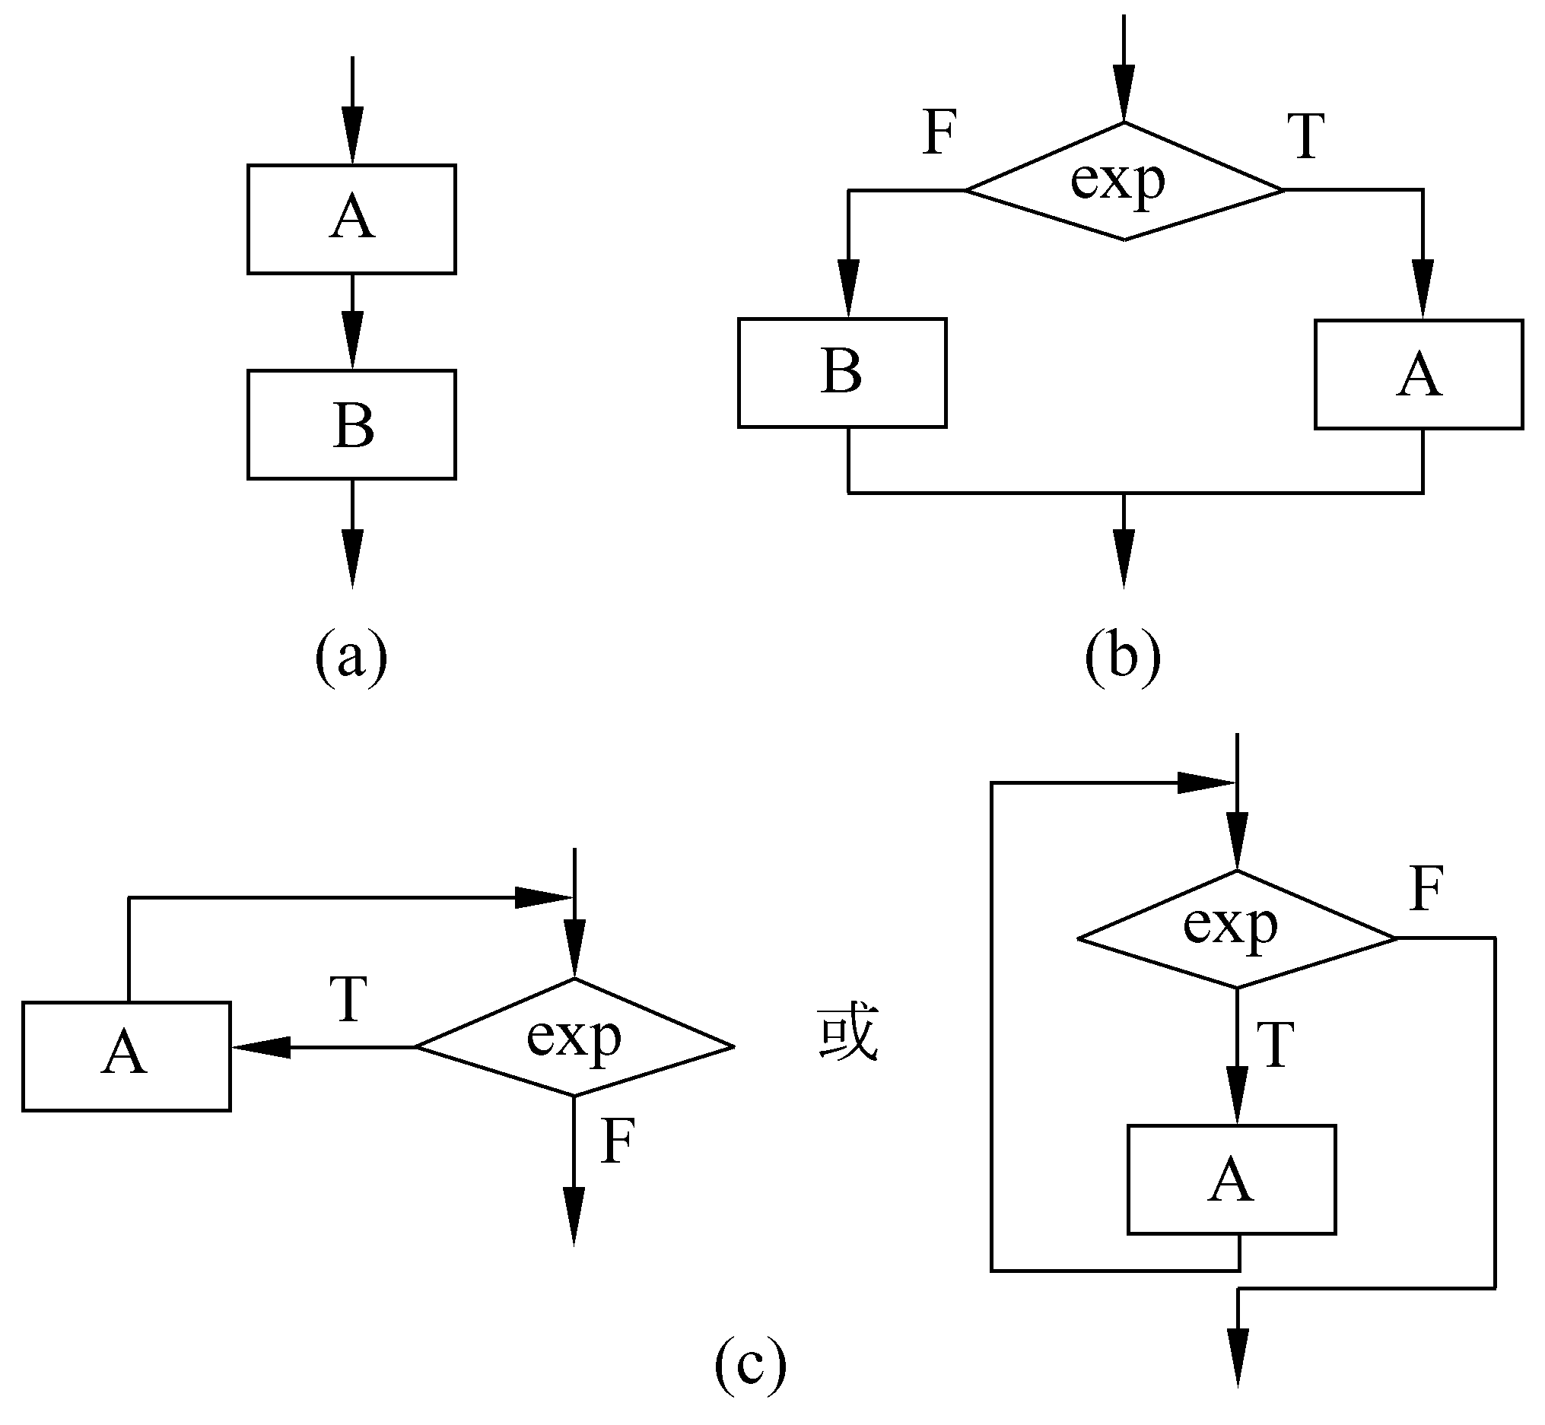
图6.1 三种基本的控制结构
Sequence
A→B
Selection
IF-THEN-ELSE
Iteration / Repetition
DO-WHILE

Slide 7
6.1 结构程序设计(Structured Programming)
“Go To Statement Considered Harmful”, E.W. Dijkstra, Communications of the ACM 11(3):147-148, 1968(Available on FTP)
New York Times Project(IBM,1971-1973)
NASA’s Skylab Project(IBM,1971-1974)
Single-entry/single-exit control structures
  H. D. Mills (IBM,1972)

Slide 8
6.1 结构程序设计(Structured Programming)
结构程序设计的经典定义：
  A technique for organizing and coding computer programs in which a hierarchy of modules is used, each having a single entry and a single exit point, and in which control is passed downward through the structure without unconditional branches to higher levels of the structure. Three types of control flow are used: sequential, selection, and iteration 

Slide 9
6.1 结构程序设计(Structured Programming)
该经典定义过于狭隘，结构程序设计本质上并不是无GO TO语句的编程方法，而是一种使程序代码容易阅读、容易理解的编程方法
大多数情况下，无GO TO的代码确实是容易阅读、容易理解，但在某些情况下，为达到容易阅读和容易理解的目的，反而需要使用GO TO语句（出错处理）
结构程序设计是尽可能少用GO TO语句的程序设计方法。最好仅在检测出错误时才使用GO TO语句，而且应该总是使用前向GO TO语句

Slide 10
6.1 结构程序设计(Structured Programming)
经典的结构程序设计：只允许使用顺序、IF-THEN-ELSE型分支和DO-WHILE型循环这三种基本控制结构
扩展的结构程序设计：除了上述三种基本控制结构之外，还允许使用DO-CASE型多分支结构和DO-UNTIL型循环结构
修正的结构程序设计：再加上允许使用LEAVE(或BREAK)结构

Slide 11
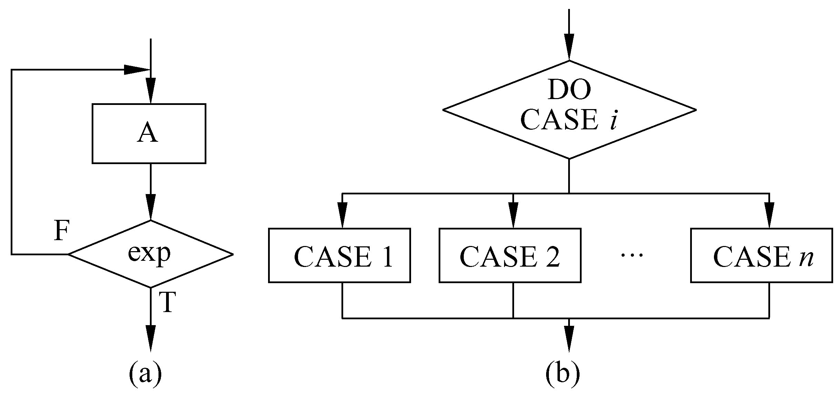
图6.2 其他常用的控制结构
(a) DO-UNTIL型循环结构；(b)多分支结构

Slide 12
6.2 人机界面设计
人机界面设计(User Interface(UI) Design)是接口设计(Interface Design)的一个重要组成部分
  对于交互式系统来说，人机界面设计和数据设计、体系结构设计、过程设计一样重要
  近年来，人机界面在系统中所占的比例越来越大，在个别系统中人机界面的设计工作量甚至占设计总量的一半以上
人机界面的设计质量，直接影响用户对软件产品的评价，从而影响软件产品的竞争力和寿命，因此，必须对人机界面设计给以足够重视

Slide 13
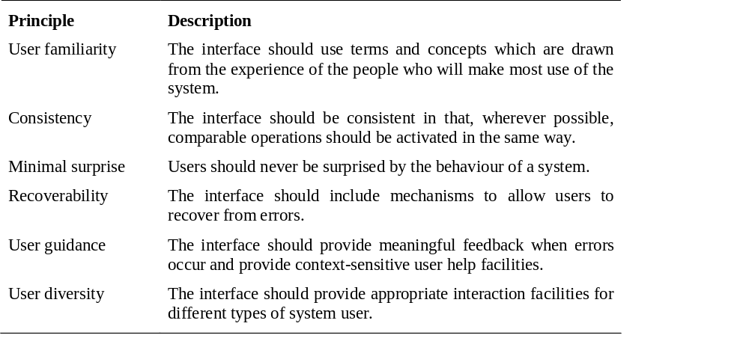
User Interface Design Principles

Slide 14

User Types
分类：外行型、初学型、熟练型、专家型
用户特性分析
  用户使用的频度
  用户对计算机的熟悉程度
  用户的专业知识和能力
  用户思维能力和智力水平
  用户的生理能力和技能
  用户的工作性质和职业特点

Slide 15
6.2.1 设计问题(Design Issues)
在设计用户界面的过程中，几乎总会遇到下述四个问题：系统响应时间、用户帮助设施、出错信息处理和命令交互
  系统响应时间(System Response Time)
    系统响应时间是许多交互式系统用户经常抱怨的问题。一般说来，系统响应时间指从用户完成某个控制动作(例如，按回车键或点击鼠标)到软件给出预期的响应(输出或做动作)之间的这段时间
    系统响应时间有两个重要属性：长度和易变性

Slide 16
6.2.1 设计问题(Design Issues)
  用户帮助设施(User Guidance)
    几乎交互式系统的每个用户都需要帮助，当遇到复杂问题时甚至需要查看用户手册以寻找答案。大多数现代软件都提供联机帮助(Online help/manual)设施，这使得用户可以不离开用户界面就解决自己的问题
    常见的帮助设施有集成的和附加的两类
    应解决以下问题：
      提供部分还是全部功能的帮助信息
      用户如何选择帮助信息：帮助菜单、特殊功能键、HELP命令
      怎样现实帮助信息：独立窗口、指出参考某文档、屏幕固定位置现实简单提示
      返回正常工作状态：屏幕上返回、功能键
      怎样组织帮助信息：平面结构、层次结构、超文本结构

Slide 17
6.2.1 设计问题(Design Issues)
  3. 出错信息处理（Error Message）
    出错信息和警告信息，是出现问题时交互式系统给出的“坏消息”
    出错信息设计得不好，将向用户提供无用的或误导的信息，反而增加了用户的挫折感

Slide 18
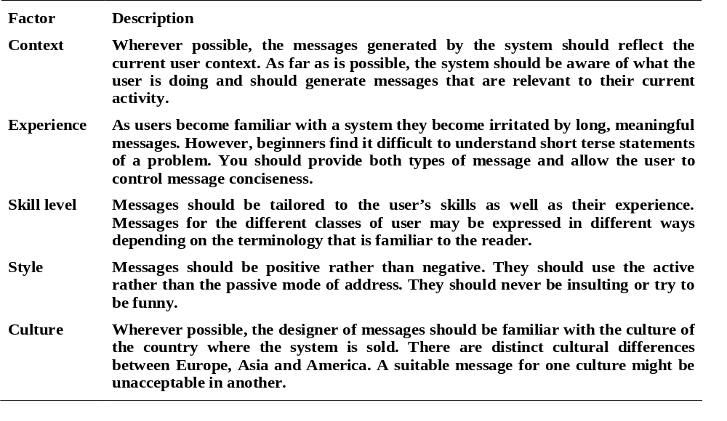
Design Factors in Message Wording

Slide 19
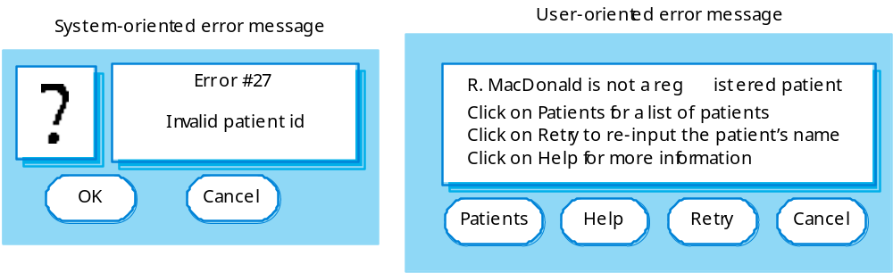
Good and Bad Message Design

Slide 20
6.2.1 设计问题(Design Issues)
  命令交互(Command-based Interaction)
    命令行(Command Line，CLI)曾经是用户和系统软件交互的最常用方式，而且也曾经广泛地用于各种应用软件中(Unix/Linux, DOS)
    现在，面向窗口的、点击和拾取方式的界面已经减少了用户对命令行的依赖，但是，许多高级用户仍然偏爱面向命令的交互方式
    在多数情况下，用户既可以从菜单中选择软件功能也可以通过键盘命令序列调用软件功能

Slide 21
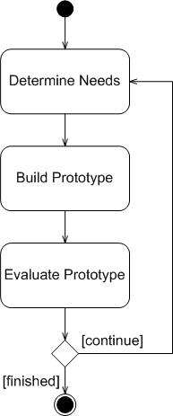
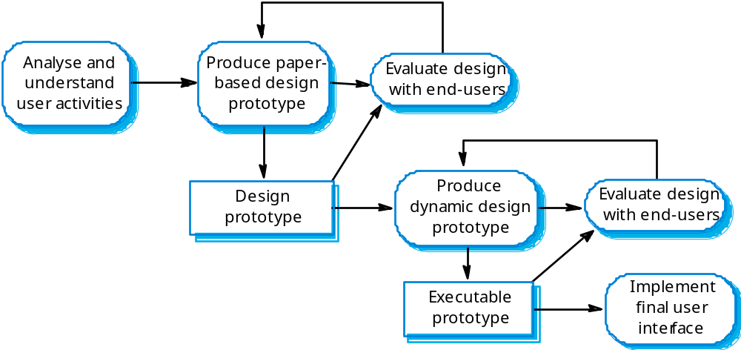
6.2.2 设计过程(Design Process) 
UI Prototyping: 用户界面设计是一个迭代的过程，也就是说，通常先创建设计模型，再用原型实现这个设计模型，并由用户试用和评估，然后根据用户的意见进行修改

Slide 22
6.2.3 人机界面设计指南
用户界面设计主要依靠设计者的经验。总结众多设计者的经验而得出的设计指南，有助于设计者设计出友好、高效的人机界面。本节介绍三类人机界面设计指南
一般交互指南
  一般交互指南涉及信息显示、数据输入和整体系统控制，因此，这些指南是全局性的，忽略它们将承担较大风险
    保持一致性 为人机界面中的菜单选择、命令输入、数据显示以及众多的其他功能，使用一致的格式

Slide 23
6.2.3 人机界面设计指南
    提供有意义的反馈 向用户提供视觉的和听觉的反馈，以保证在用户和界面之间建立双向通信
    在执行有较大破坏性的动作之前要求用户确认 如果用户要删除一个文件，或覆盖一些重要信息，或请求终止一个程序运行，应该给出确认提示
    允许取消绝大多数操作 UNDO或REVERSE功能使众多终端用户避免了大量时间浪费。每个交互式应用系统都应该能方便地取消已完成的操作
    减少在两次操作之间必须记忆的信息量 不应该期望用户能记住一大串数字或名字，以便在下一步操作中使用它们，应该尽量减少记忆量

Slide 24
6.2.3 人机界面设计指南 
    提高对话、移动和思考的效率 应该尽量减少击键次数，设计屏幕布局时应该考虑尽量减少鼠标移动的距离，应该尽量避免出现用户问：“这是什么意思”的情况
    允许用户犯错误 系统应该保护自己不受致命错误的破坏
    按功能对动作分类，并据此设计屏幕布局 下拉菜单的一个主要优点就是能按动作类型组织命令。实际上，设计者应该尽力提高命令和动作组织的“内聚性”
    提供对工作内容敏感的帮助设施 使用集成帮助信息
    用简单动词或动词短语作为命令名 过长的命令名难于识别和记忆，也会占据过多的菜单空间

Slide 25
6.2.3 人机界面设计指南 
信息显示
  如果人机界面显示的信息是不完整，含糊或难于理解的，则应用软件显然不能满足用户需求。可以用多种不同方式“显示”信息：用文字、图片和声音；按位置、移动和大小；使用颜色、分辨率和省略
    只显示与当前工作内容有关的信息 用户在获得有关系统的特定功能的信息时，不必看到与之无关的数据、菜单和图形

Slide 26
6.2.3 人机界面设计指南
    不要用数据淹没用户 应该用便于用户迅速地吸取信息的方式来表示数据(Data/Information Visualization), 例如，可以用图形或图表来取代巨大的表格
    使用一致的标记、标准的缩写和可预知的颜色 显示的含义应该非常明确，用户不必参照其他信息源就能理解
    允许用户保持可视化的语境 如果对图形显示进行缩放，原始的图像应该一直显示着(以缩小的形式放在显示屏的一角)，以使用户知道当前观察的图像部分在原图中所处的相对位置
    产生有意义的出错信息 
    使用大小写、缩进和文本分组以帮助理解 人机界面显示的信息大部分是文字，文字的布局和形式对用户从中吸取信息的难易程度有很大影响

Slide 27
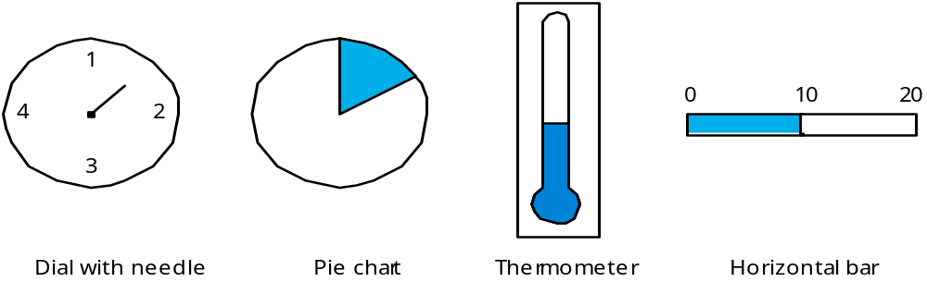
6.2.3 人机界面设计指南 
    使用窗口分隔不同类型的信息 利用窗口用户能够方便地“保存”多种不同类型的信息
    使用“模拟”显示方式表示信息，以使信息更容易被用户吸取
    高效率地使用显示屏 当使用多窗口时，应该有足够的空间使得每个窗口至少都能显示出一部分。此外，屏幕大小应该选得和应用系统的类型相配套(这实际上是一个系统工程问题)

Slide 28
6.2.3 人机界面设计指南 
数据输入
  用户的大部分时间用在选择命令、键入数据和向系统提供输入。在许多应用系统中，键盘仍然是主要的输入介质，但是，鼠标、数字化仪和语音识别系统正迅速地成为重要的输入手段。下面是关于数据输入的设计指南
    尽量减少用户的输入动作 最重要的是减少击键次数，这可以用下列方法实现：用鼠标从预定义的一组输入中选一个；用“滑动标尺”在给定的值域中指定输入值；利用宏把一次击键转变成更复杂的输入数据集合

Slide 29
6.2.3 人机界面设计指南 
    保持信息显示和数据输入之间的一致性 显示的视觉特征(例如，文字大小、颜色和位置)应该与输入域一致
    允许用户自定义输入 专家级的用户可能希望定义自己专用的命令或略去某些类型的警告信息和动作确认，人机界面应该允许用户这样做
    交互应该是灵活的，并且可调整成用户最喜欢的输入方式 用户类型与喜欢的输入方式有关，比如秘书可能非常喜欢键盘输入，而经理可能更喜欢使用鼠标之类的点击设备
    使在当前动作语境中不适用的命令不起作用 这可使用户不去做那些肯定会导致错误的动作

Slide 30
6.2.3 人机界面设计指南
    让用户控制交互流 用户应该能够跳过不必要的动作，改变所需做的动作的顺序(在应用环境允许的前提下)，以及在不退出程序的情况下从错误状态中恢复正常
    对所有输入动作都提供帮助
    消除冗余的输入 除非可能发生误解，否则不要要求用户指定工程输入的单位；不要要求用户在整钱数后面键入00；尽可能提供缺省值；绝对不要要求用户提供程序可以自动获得或计算出来的信息

Slide 31
6.3 过程设计的工具
描述程序处理过程的工具称为过程设计(Procedural Design)的工具，它们可以分为图形(Graphical Design Notation)、表格(Tabular Design Notation)和语言(PDL)三类
  对设计的无歧义描述
  指明控制流程、处理功能、数据组织以及其他方面的实现细节
  能在编码阶段把对设计的描述直接翻译成程序代码

Slide 32
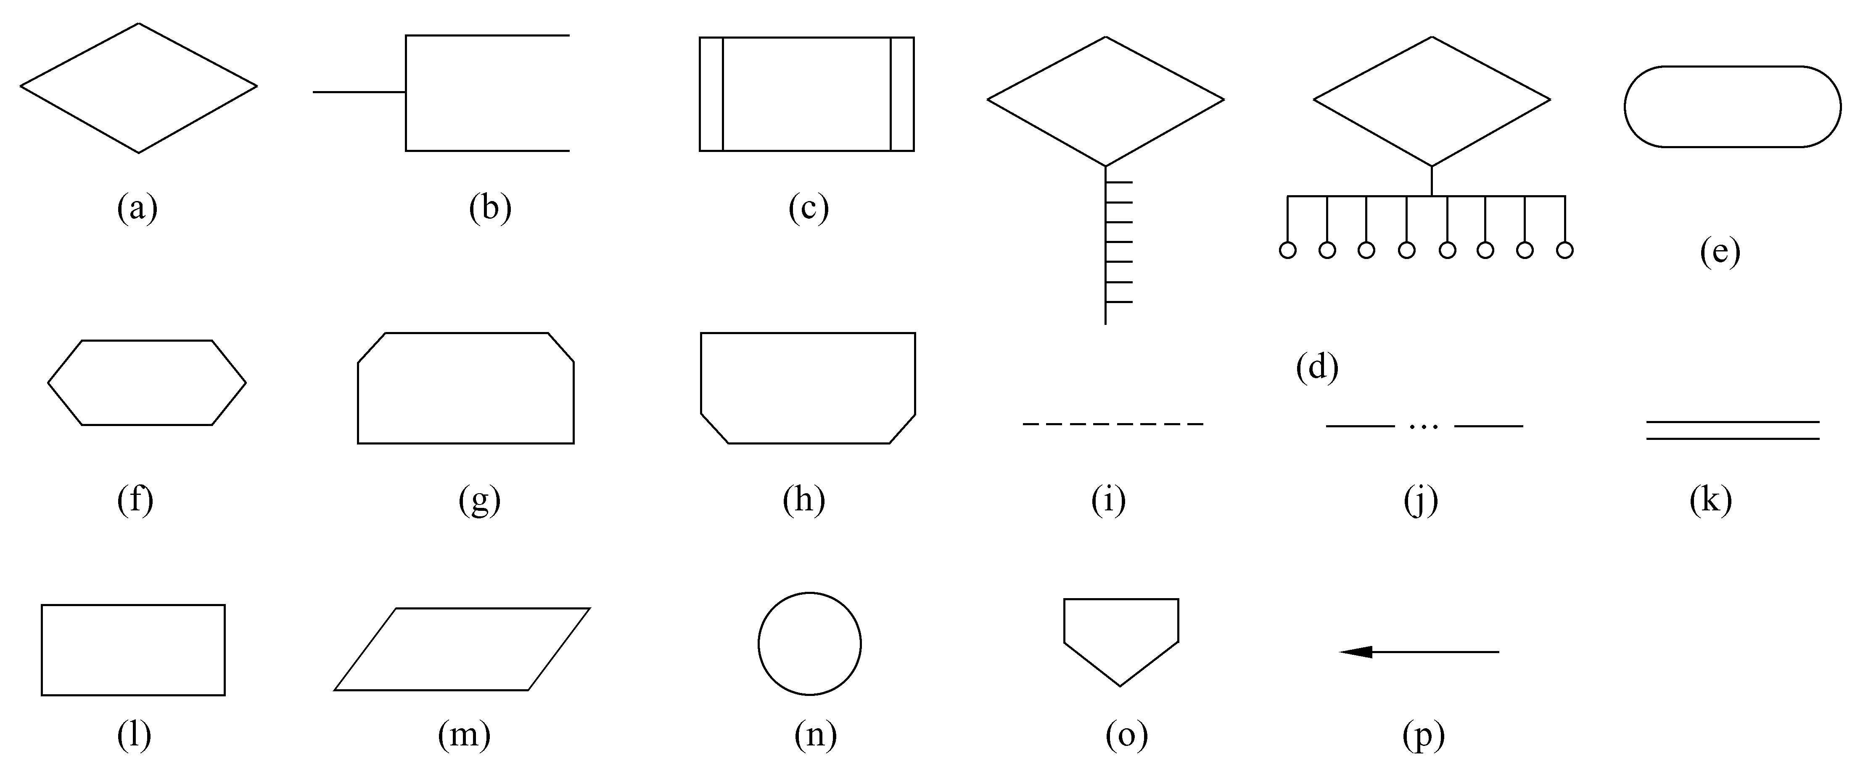
6.3.1 程序流程图
程序流程图(Flowchart)又称为程序框图(flow diagram)，是历史最悠久使用最广泛的描述过程设计的方法，然而也是用得最混乱的一种方法

Slide 33
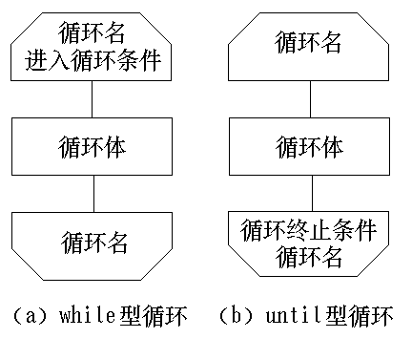
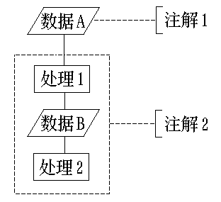
循环的标准符号 注解的使用

Slide 34
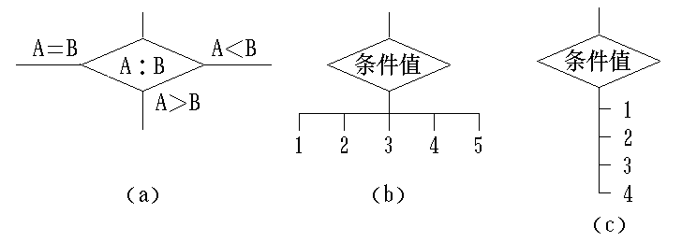
多出口判断

Slide 35

程序流程图五种基本控制结构

Slide 36
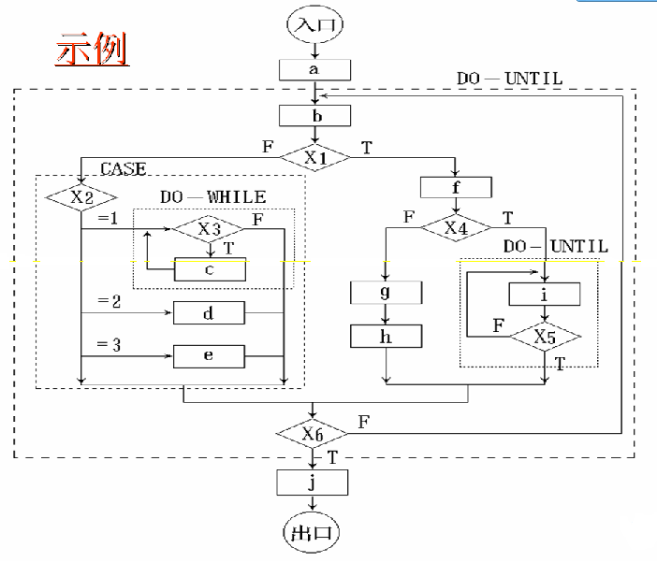

Slide 37
6.3.1 程序流程图
优点：
  是控制流程的直观描述，简单易学，容易理解
缺点：
  本质上不是逐步求精的好工具，缺少全局结构的考虑
  用箭头代表控制流，程序员不受约束，随心所欲
  不易表示数据结构

Slide 38
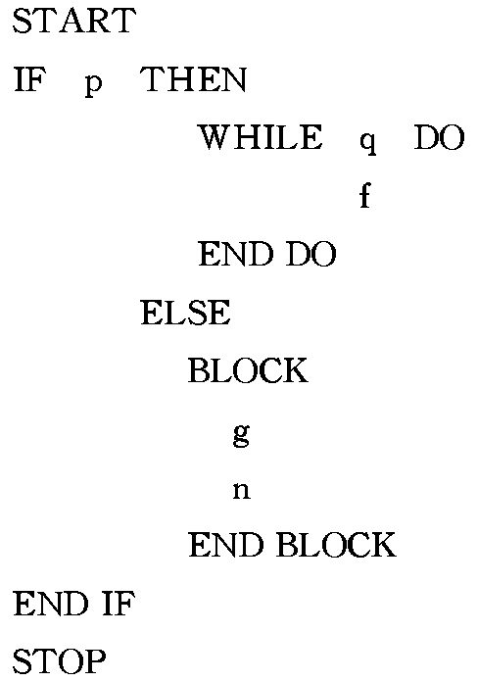
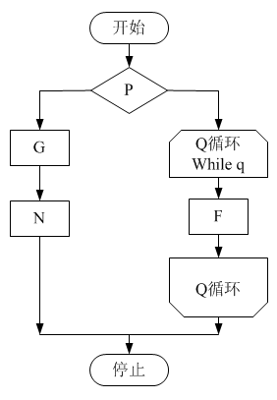
思考题
画出下列伪码程序的程序流程图
F
T

Slide 39
6.3.2 盒图(N-S图)
出于要有一种不允许违背结构程序设计精神的图形工具的考虑，I. Nassi和B. Schneiderman于1972年提出了盒图(Chapin Charts)，又称为N-S图(NSD)
特点：
  功能域（特定控制结构的作用域）明确
  不可能任意转移控制
  很容易确定局部和全局数据的作用域
  很容易表现嵌套关系及模块的层次结构

Slide 40
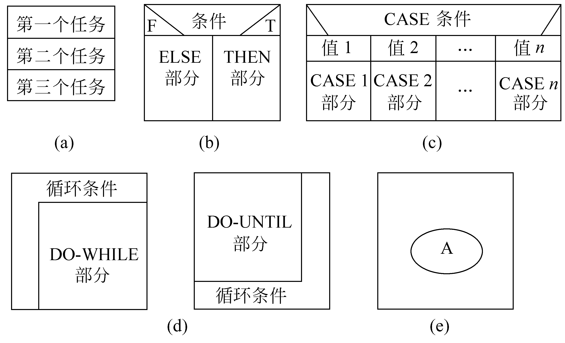
图6.4 盒图的基本符号
(a) 顺序；(b) IF-THEN-ELSE型分支；(c) CASE型多分支；(d) 循环；(e) 调用子程序A

Slide 41
6.3.2 盒图(N-S图) 
盒图没有箭头，因此不允许随意转移控制
坚持使用盒图作为详细设计的工具，可使程序员逐步养成用结构化的方式思考问题和解决问题的习惯

Slide 42
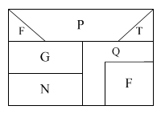
思考题
画出下列伪码程序的盒图

Slide 43

示例

Slide 44

N-S图的嵌套定义形式
子程序k
子程序l
主程序

Slide 45
6.3.3 PAD图
PAD(Problem Analysis Diagram)由日本日立制作所的二村良彦所发明，已得到一定程度的推广
它用二维树形结构(2D, tree-structured representation )的图来表示程序的控制流，比较容易将这种图翻译成程序代码

Slide 46
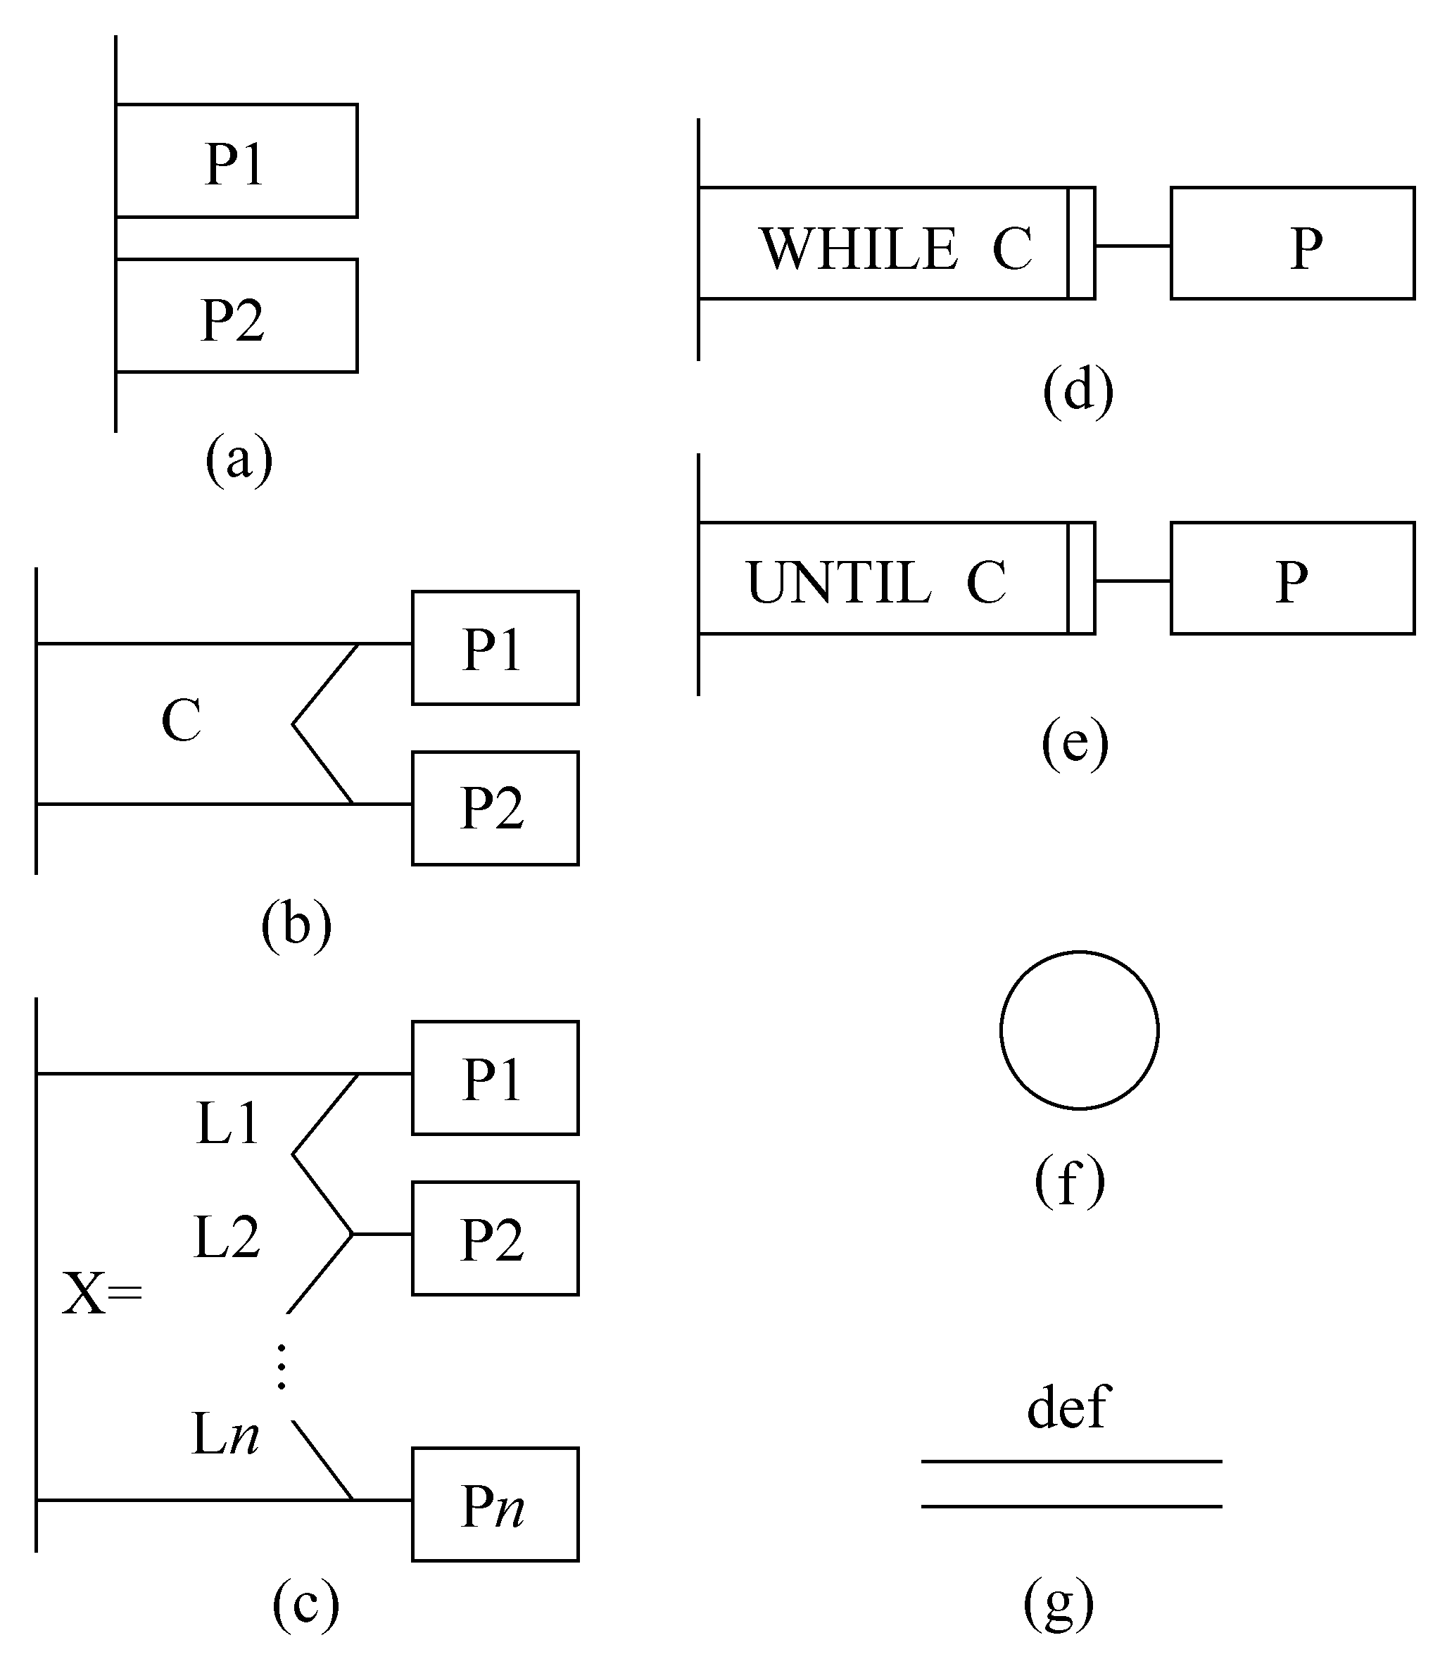
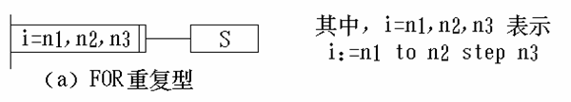
图6.5 PAD图的基本符号
顺序(先执行P1后执行P2)；
(b) 选择(IF C THEN P₁ ELSE P₂)；
(c) CASE型多分支；
(d) WHILE型循环(WHILE C DO P)；
(e) UNTIL型循环(REPEAT P UNTIL C)；
(f) 语句标号；
(g) 定义

Slide 47
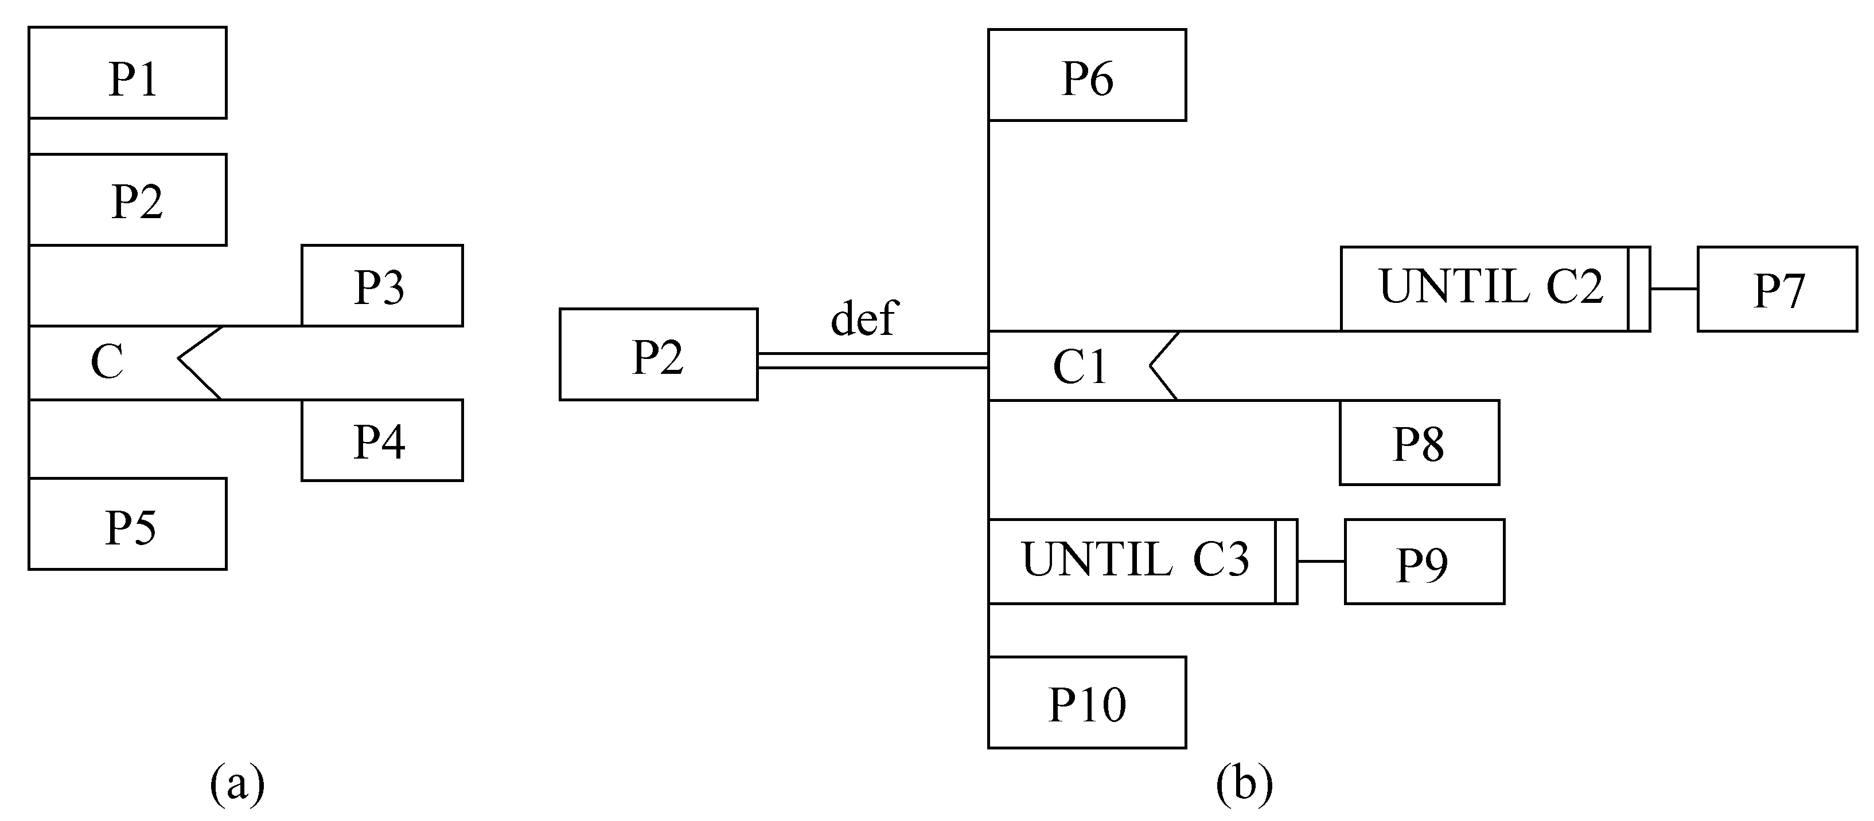
图6.6 使用PAD图提供的定义功能来逐步求精的例子

(a) 初始的PAD图； (b) 使用def符号细化处理框P2

Slide 48

思考题
将以下盒图用PAD图画出

Slide 49
6.3.3 PAD图
优点
  设计出的程序必然是结构化程序
  程序结构清晰（竖线表示出层次结构）
  表现程序逻辑，易读、易懂、易记（从上到下，从左到右）
  容易转换为高级语言源程序
  既可以用于表示程序逻辑，也可以用于描绘数据结构
  支持自顶向下、逐步求精的方法

Slide 50
6.3.4 判定表(Decision Table)
当算法中包含多重嵌套的条件选择时，判定表能够清晰地表示复杂的条件组合与应做的动作之间的对应关系
一张判定表由四部分组成，左上部列出所有条件，左下部是所有可能做的动作，右上部是表示各种条件组合的一个矩阵，右下部是和每种条件组合相对应的动作
判定表右半部的每一列实质上是一条规则，规定了与特定的条件组合相对应的动作
Conditions | Condition alternatives
Actions | Action entries

Slide 51
建立判定表的步骤
列出过程执行期间的所有条件(或所有判断)
列出与一个具体过程(或模块)有关的所有处理
将特定条件取值组合与特定的处理相匹配，消去不可能发生的条件取值组合
将右部每一纵列规定为一个处理规则，即对于某一条件取值组合将有什么动作

Slide 52
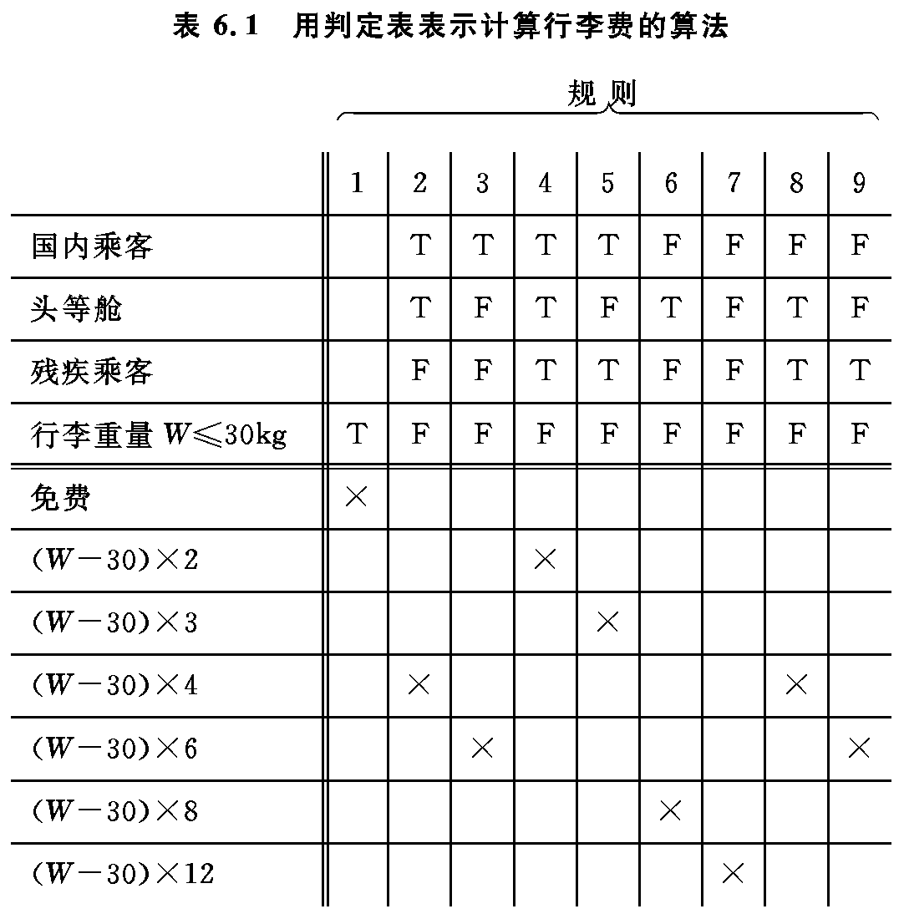
示例
某航空公司托运行李规定
  免费托运额度：30KG
  行李超过30KG时
    头等舱的国内乘客加收4元/kg
    其他舱的国内乘客加收6元/kg
    对国外乘客收费比国内乘客多一倍
    对残疾乘客以半价进行收费

Slide 53
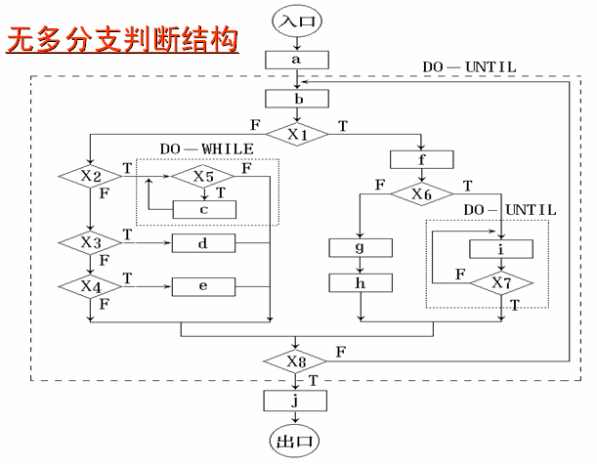
6.3.4 判定表(Decision Table)
要求将程序流程图中的多分支判断都改成两分支判断

Slide 54
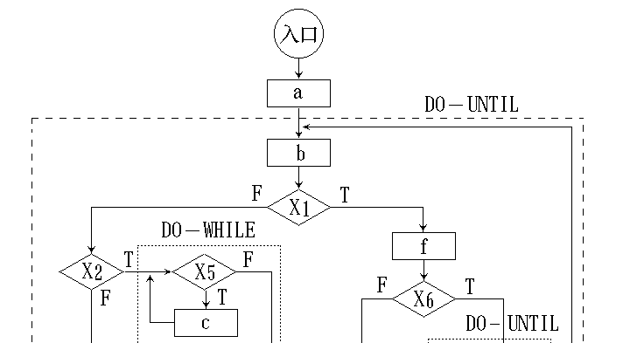
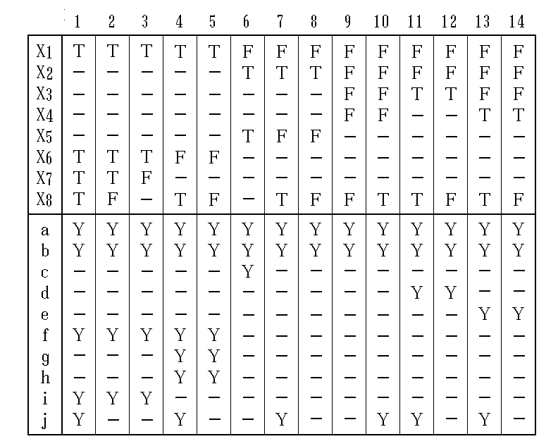
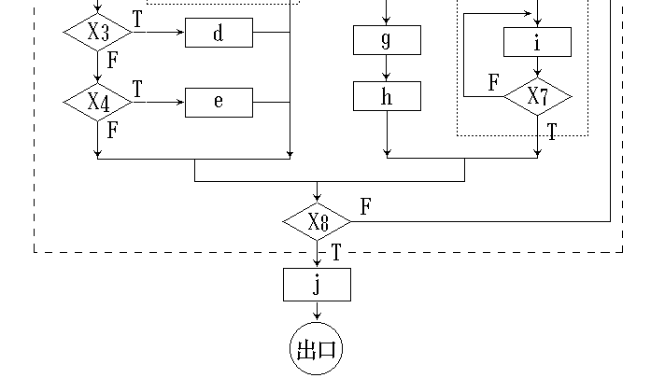
示例

Slide 55
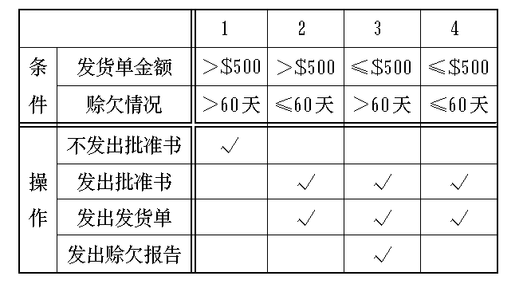
思考题
画出相应的判定表：
if 发货单金额超过$500 then
if 欠款超过了60天 then
在偿还欠款前不予批准
else （欠款未超期）
发批准书，发货单
else （发货单金额未超过$500）
if 欠款超过60天 then
发批准书，发货单及赊欠报告
else （欠款未超期）
发批准书，发货单

Slide 56
6.3.5 判定树(Decision Tree)
判定表虽然能清晰地表示复杂的条件组合与应做的动作之间的对应关系，但其含义却不是一目了然，理解它也需要有一个学习过程
此外，当数据元素的值多于两个时(例如，6.3.4节例子中假设对机票需细分为头等舱、商务舱和经济舱等多种级别时)，判定表的简洁程度也将下降
判定树是判定表的变种，也能清晰地表示复杂的条件组合与应做的动作之间的对应关系

Slide 57
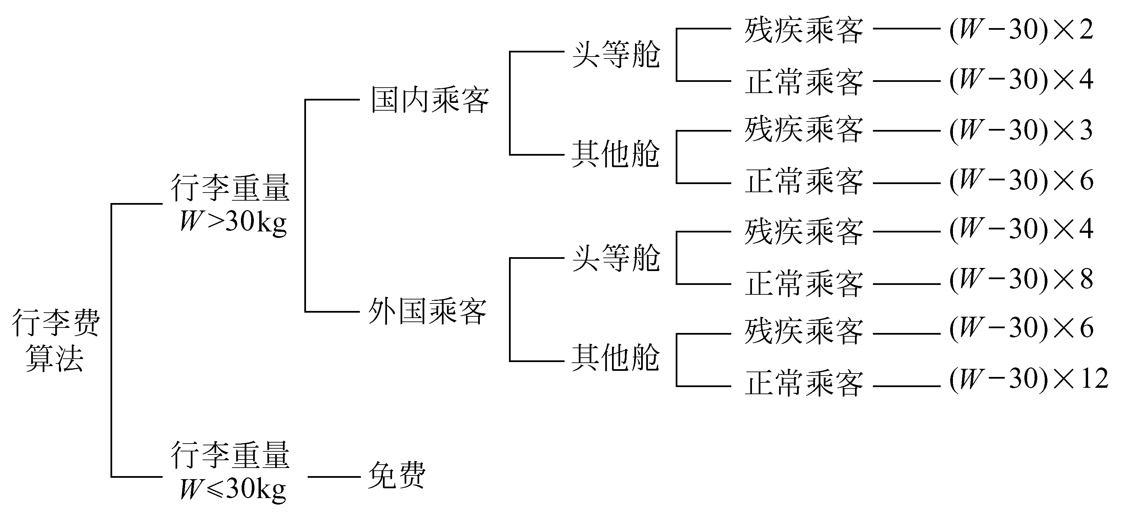
图6.7 用判定树表示计算行李费的算法

Slide 58
6.3.5 判定树(Decision Tree)
优点：
  直观易懂
缺点：
  不够简洁
    同一个值将出现多次（越接近树叶重复越多）
  分枝次序影响简洁度

Slide 59
图6.7 用判定树表示计算行李费的算法

Slide 60
思考题
画出相应的判定树：
if 发货单金额超过$500 then
if 欠款超过了60天 then
在偿还欠款前不予批准
else （欠款未超期）
发批准书，发货单
else （发货单金额未超过$500）
if 欠款超过60天 then
发批准书，发货单及赊欠报告
else （欠款未超期）
发批准书，发货单
欠款>60天
不发出批准书
检
查
发
货
单
金额>$500
发出批准书、
欠款≤60天
发货单
发出批准书、
欠款>60天
发货单及赊欠报告
金额≤$500
发出批准书、
欠款≤60天
发货单

Slide 61
6.3.6 过程设计语言(PDL)
PDL（Procedure Design Language）也称为伪码（Pseudocode），这是一个笼统的名称，有许多种不同的过程设计语言在使用。它是用正文形式表示数据和处理过程的设计工具
PDL具有严格的关键字外部语法，用于定义控制结构和数据结构；另一方面，PDL表示实际操作和条件的内部语法通常又是灵活自由的，以便可以适应各种工程项目的需要
因此，一般说来PDL是一种“混杂”语言，它使用一种语言(通常是某种自然语言)的词汇，同时却使用另一种语言(某种结构化的程序设计语言)的语法

Slide 62
(1)、数据说明:
其功能是定义数据的类型和作用域
格式: TYPE <变量名> AS <限定词1> <限定词2>
说明: 1. 变量名:是一个模块内部使用的变量或模块间共用
的全局变量名。
2. 限定词1 :标明数据类型
3. 限定词2 :标明该变量的作用域
TYPE number AS STRING LENGTH (12)
(2)、程序块:
PDL的过程成分是由块结构构成的，而块将作为
一个单个的实体来执行
BEGIN <块名>
< 一组伪代码语句>
END

Slide 63
(3)、子程序结构:
把 PDL 中的过程称为子程序。
PROCEDURE <子程序名> <一组属性>
INTERFACE <参数表>
< 程序块或一组伪代码语句>
END
(4)、基本控制结构:
READ/WRITE TO <设备> <I/O表>
--- 输入/输出结构
IF <条件>
THEN <程序块/伪代码语句组>；
ELSE <程序块/伪代码语句组>；
ENDIF
--- 选择型结构

Slide 64
LOOP <条件描述>
<程序块/伪代码语句组>；
EXIT WHEN
ENDLOOP
DO WHILE <条件描述>
<程序块/伪代码语句组>；
ENDDO
REPEAT UNTIL <条件描述>
<程序块/伪代码语句组>；
ENDREP
FOR <下标=下标表，表达式>
<程序块/伪代码语句组>；
ENDFOR
--- 重复型结构
--- 重复型结构
CASE OF <case 变量名>；
WHEN < case 条件1> SELECT <程序块/伪代码语句组>；
WHEN < case 条件2> SELECT <程序块/伪代码语句组>；
… …
DEFAULT: < 缺省或错误case>: <程序块/伪代码语句组>；
ENDCASE
---- 多路选择结构

Slide 65
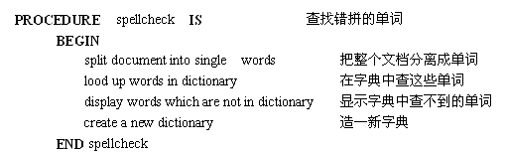
示例

Slide 66
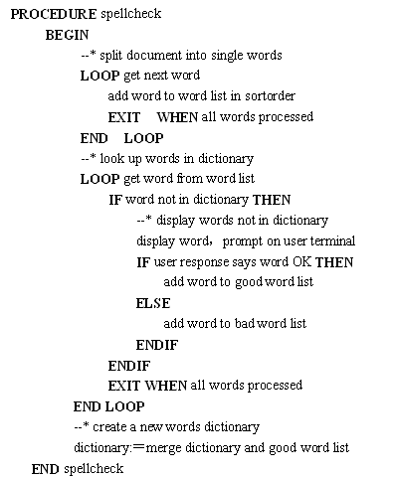

Slide 67
6.3.6 过程设计语言(PDL)
特点：
  关键字的固定语法
    提供了结构化控制结构、数据说明、模块化的特点
    关键字一律大写，或规定加下划线或黑体字
  自然语言的自由语法
    只要描述清楚处理特性即可，不必担心语法和拼写错误
  数据说明的手段
    包括简单（标量、数组）和复杂的（链表、层次结构）数据结构
  模块（子程序）定义和调用的技术
    用以表示各种接口的说明

Slide 68
6.3.6 过程设计语言(PDL)
优点
  可以作为注释直接插在源程序里面
    有助于保持文档和程序的一致性
  方便书写
    普通的文本编辑器即可完成
  已经有自动处理程序存在，可以自动生成程序代码
缺点
  不如图形工具直观形象
  描述复杂条件组合和动作间的对应关系，不如判定表/树清晰简单

Slide 69
6.4 面向数据结构的设计方法
在许多应用领域中信息都有清楚的层次结构、输入数据、内部存储的信息(数据库或文件)以及输出数据都可能有独特的结构
数据结构既影响程序的结构又影响程序的处理过程，重复出现的数据通常由具有循环控制结构的程序来处理，选择数据(可能出现也可能不出现的信息)要用带有分支控制结构的程序来处理
层次的数据组织通常和使用这些数据的程序的层次结构十分相似

Slide 70
6.4 面向数据结构的设计方法
面向数据结构的设计方法的最终目标是得出对程序处理过程的描述
这种设计方法并不明显地使用软件结构的概念，模块是设计过程的副产品，对于模块独立原理也没有给予应有的重视
因此，这种方法最适合于在详细设计阶段使用，也就是在完成了软件结构设计之后，可以使用面向数据结构的方法来设计每个模块的处理过程

Slide 71
6.4.1 Jackson图
70年代初由英国的M. Jackson提出,在西欧率先流行
Jackson方法的目标是获得简单清晰的设计方案，Jackson方法的设计原则是：使程序结构同数据结构相对应
虽然程序中实际使用的数据结构种类繁多，但是它们的数据元素彼此间的逻辑关系却只有顺序、选择和重复三类，因此，逻辑数据结构也只有这三类

Slide 72
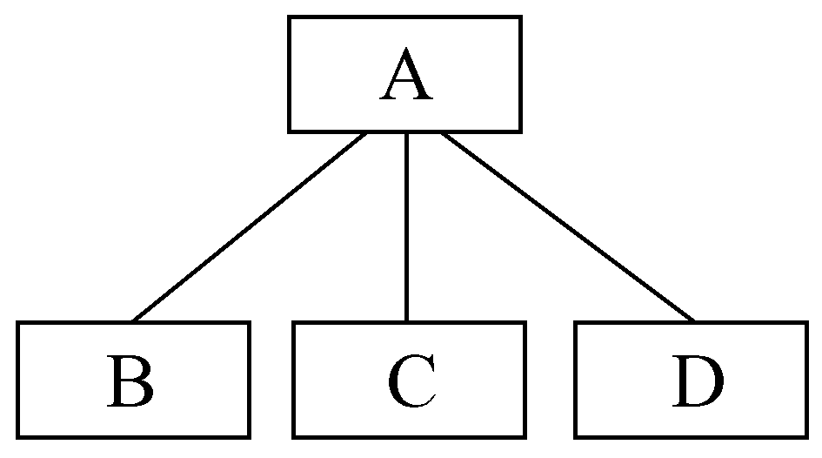
1. 顺序结构
  顺序结构的数据由一个或多个数据元素组成，每个元素按确定次序出现一次
  对应伪码：
  A seq
  B
  C
  D
  A end
图6.8 A由B、C、D三个元素顺序组成
(每个元素只出现一次，出现的次序依次是B、C和D)

Slide 73
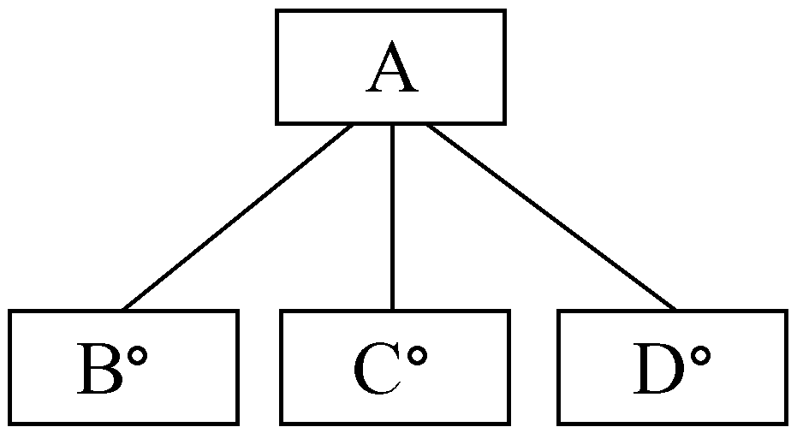
  选择结构
    选择结构的数据包含两个或多个数据元素，每次使用这个数据时按一定条件从这些数据元素中选择一个
  对应伪码：
  A select cond1
  B
  A or cond2
  C
  A or cond3
  D
  A end
图6.9 根据条件A是B或C或D中的某一个
(注意：在B、C和D的右上角有小圆圈做标记)

Slide 74
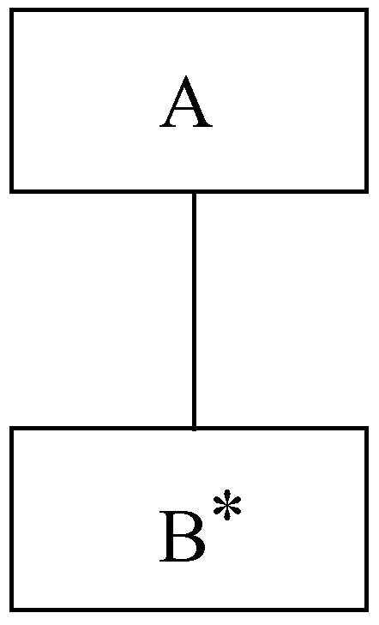
  重复结构
    重复结构的数据，根据使用时的条件由一个数据元素出现零次或多次构成
  对应伪码：
  A iter until（或while）cond
  B
  A end
图6.10 A由B出现N次(N≥0)组成
(注意：在B的右上角有星号标记)

Slide 75
Jackson图的优缺点
优点
  便于表示层次结构，而且是对结构进行自顶而下分解的有力工具
  形象直观可读性好
  既能表示数据结构也能表示程序结构（因为结构程序设计也只是使用上述3种基本控制结构）
缺点
  表示选择或重复结构时，结束条件不能直接在图中表示出来－影响阅读和翻译成代码
  框间连线为斜线，不易在行式打印机上输出

Slide 76
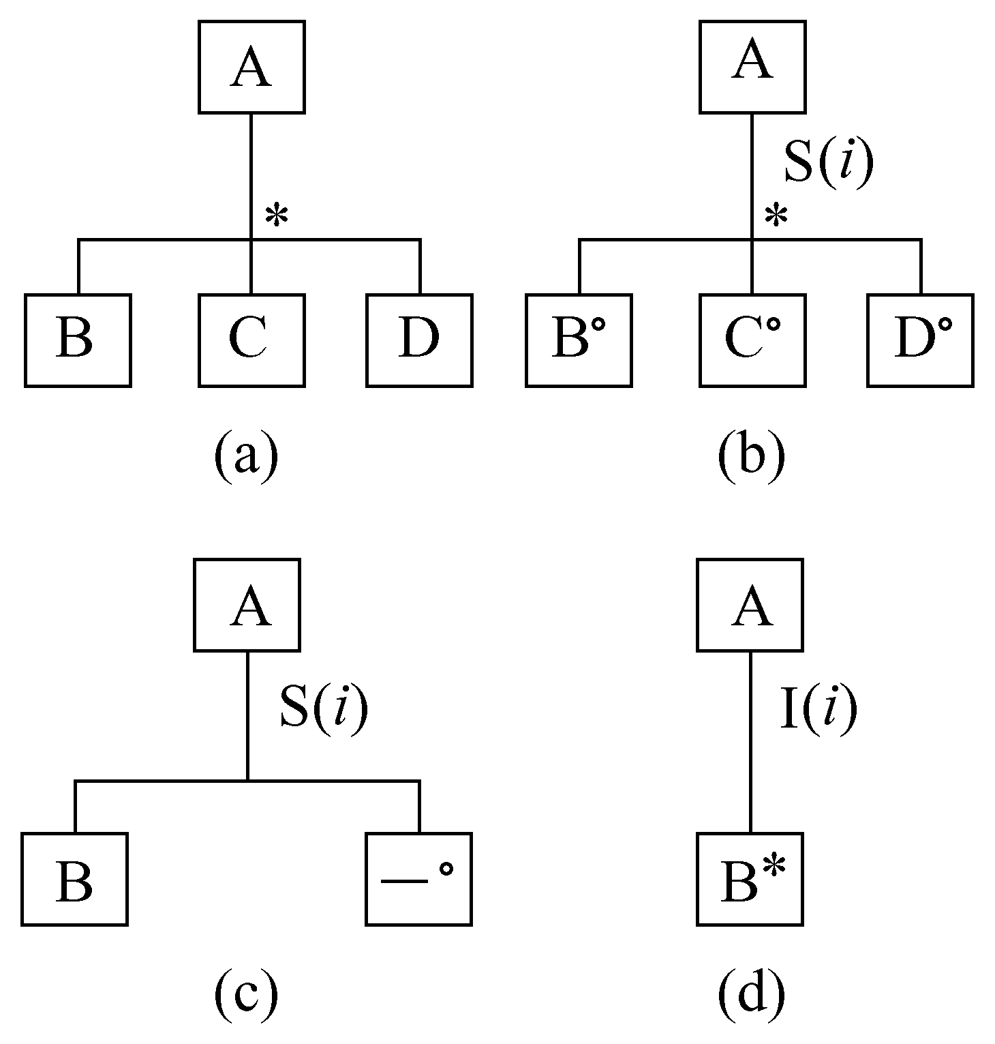
6.4.2 改进的Jackson图
顺序结构，B、C、D中任一个都不能是选择出现或重复出现的数据元素(即，不能是右上角有小圆或星号标记的元素)
选择结构，S右面括号中的数字i是分支条件的编号
可选结构，A或者是元素B或者不出现(可选结构是选择结构的一种常见的特殊形式)
重复结构，循环结束条件的编号为i

Slide 77
6.4.3 Jackson方法
Jackson结构程序设计方法基本上由下述五个步骤组成。
  分析并确定输入数据和输出数据的逻辑结构，并用Jackson图描绘这些数据结构
  找出输入数据结构和输出数据结构中有对应关系的数据单元。所谓有对应关系是指有直接的因果关系，在程序中可以同时处理的数据单元(对于重复出现的数据单元必须重复的次序和次数都相同才可能有对应关系)

Slide 78
  用下述三条规则从描绘数据结构的Jackson图导出描绘程序结构的Jackson图
    第一，为每对有对应关系的数据单元，按照它们在数据结构图中的层次在程序结构图的相应层次画一个处理框(注意，如果这对数据单元在输入数据结构和输出数据结构中所处的层次不同，则和它们对应的处理框在程序结构图中所处的层次与它们之中在数据结构图中层次低的那个对应)
    第二，根据输入数据结构中剩余的每个数据单元所处的层次，在程序结构图的相应层次分别为它们画上对应的处理框

Slide 79
    第三，根据输出数据结构中剩余的每个数据单元所处的层次，在程序结构图的相应层次分别为它们画上对应的处理框
  总之，描绘程序结构的Jackson图应该综合输入数据结构和输出数据结构的层次关系而导出来。
    在导出程序结构图的过程中，由于改进的Jackson图规定在构成顺序结构的元素中不能有重复出现或选择出现的元素，因此可能需要增加中间层次处理框
  4、列出所有操作和条件(包括分支条件和循环结束条件)，并且把它们分配到程序结构图的适当位置

Slide 80
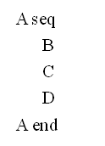
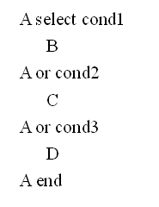
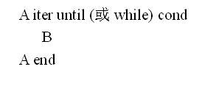
  5、用伪码表示程序

Slide 81
示例
一个正文文件由若干个记录组成，每个记录是一个字符串
  要求统计每个记录中空格字符的个数，以及文件中空格字符的总个数
  要求的输出数据格式是，每复制一行输入字符串之后，另起一行印出这个字符串中的空格数，最后印出文件中空格的总个数

Slide 82
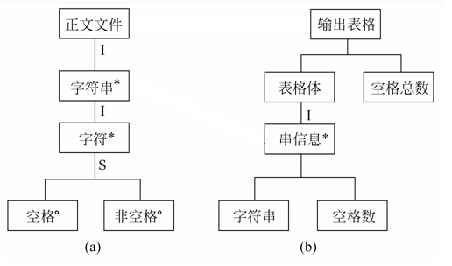
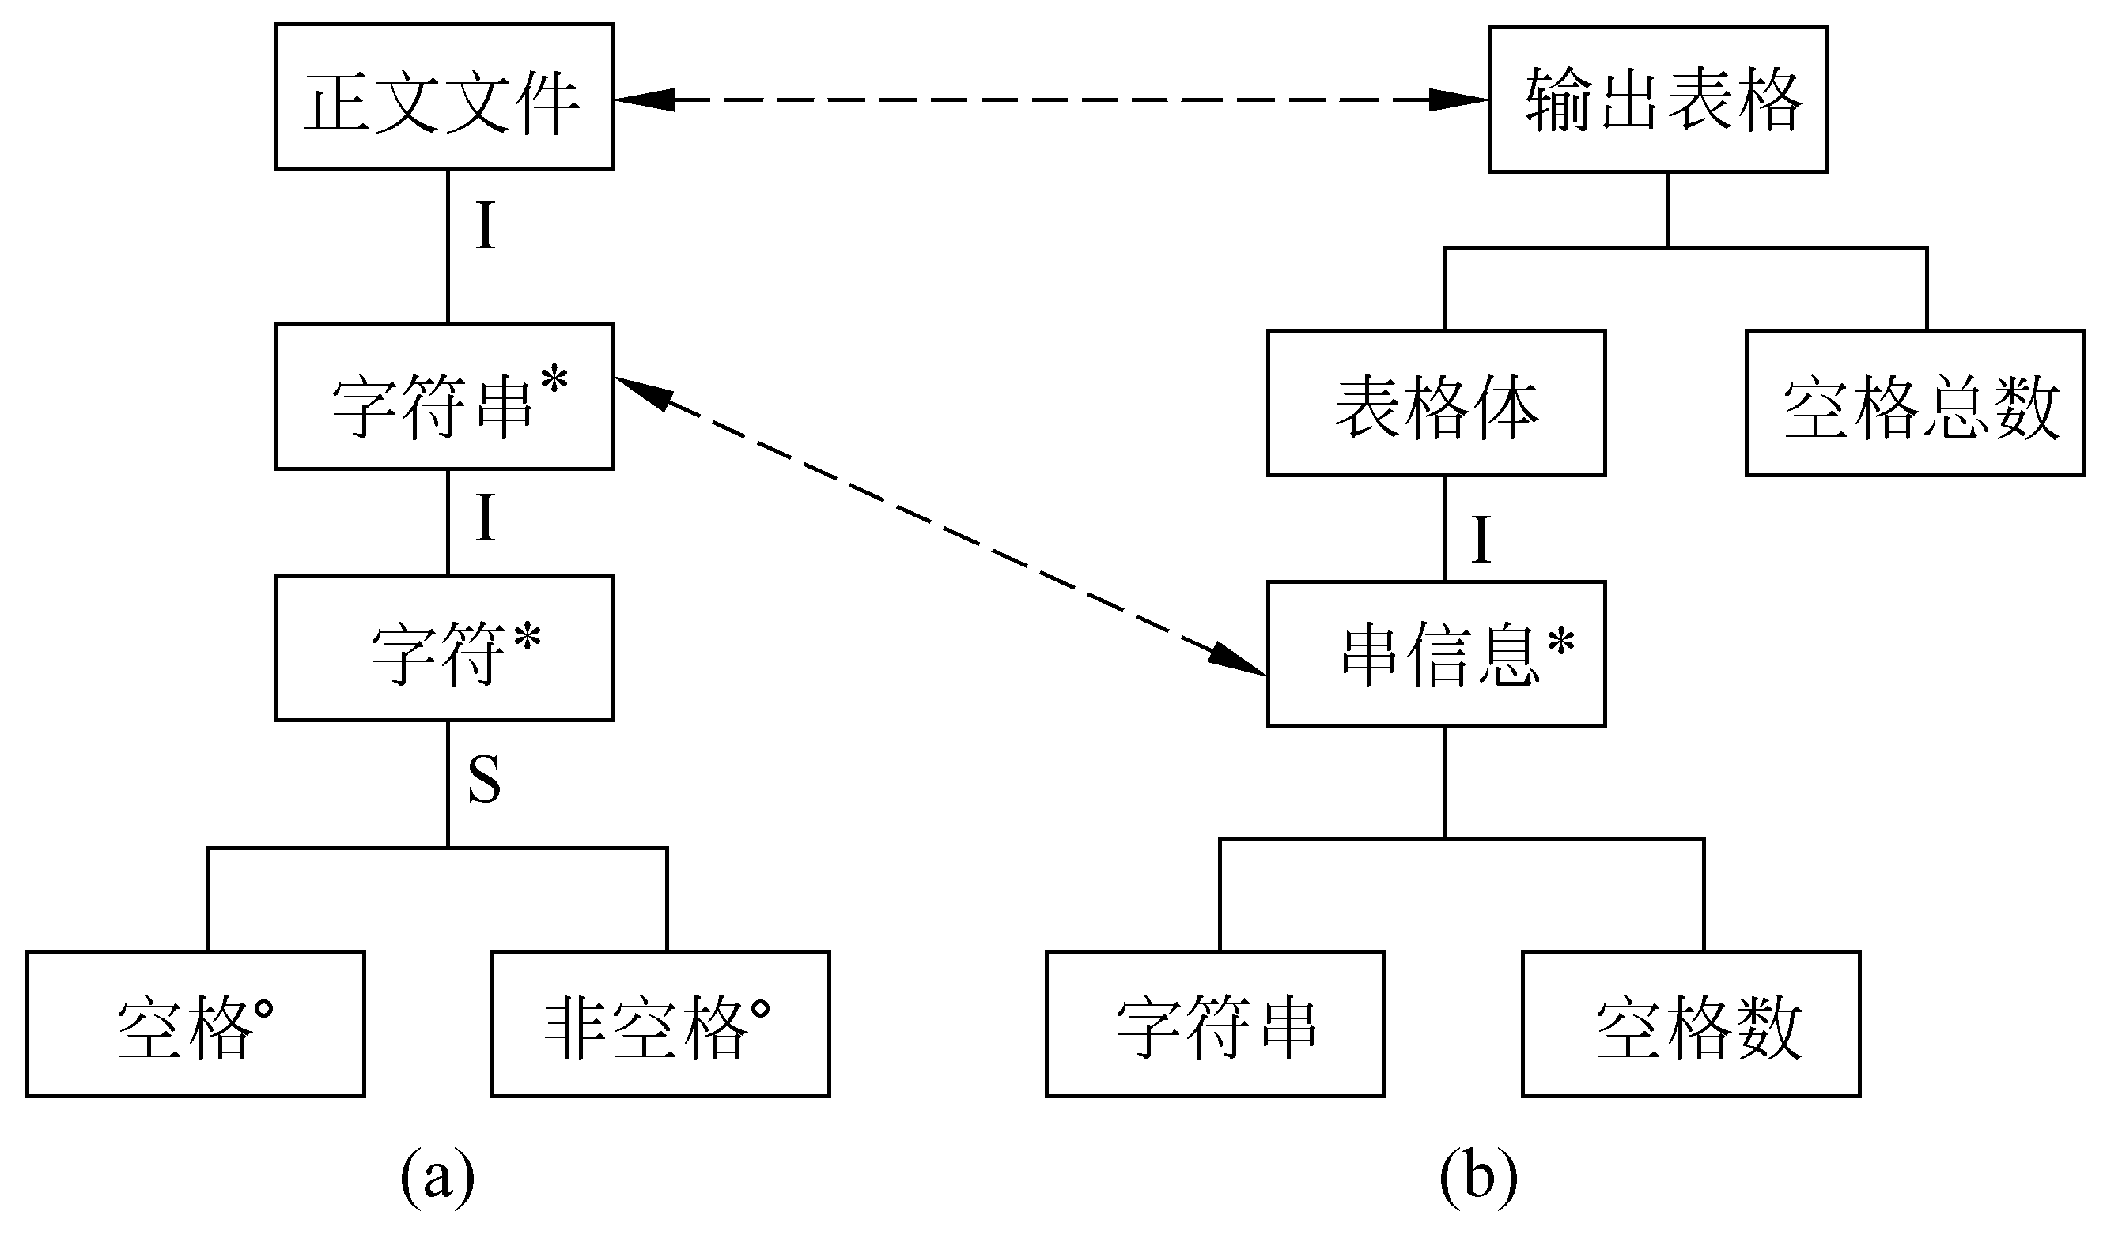
Step.1-2 从数据结构图导出Jackson图并找出I/O数据的对应关系
图6.12 表示输入/输出数据结构的Jackson图
(a) 输入数据结构；(b) 输出数据结构

Slide 83
Step.3 从数据结构图导出程序结构图
在描绘程序结构的Jackson图的最顶层画一个处理框“统计空格”，它与“正文文件”和“输出表格”这对最顶层的数据单元相对应

Slide 84
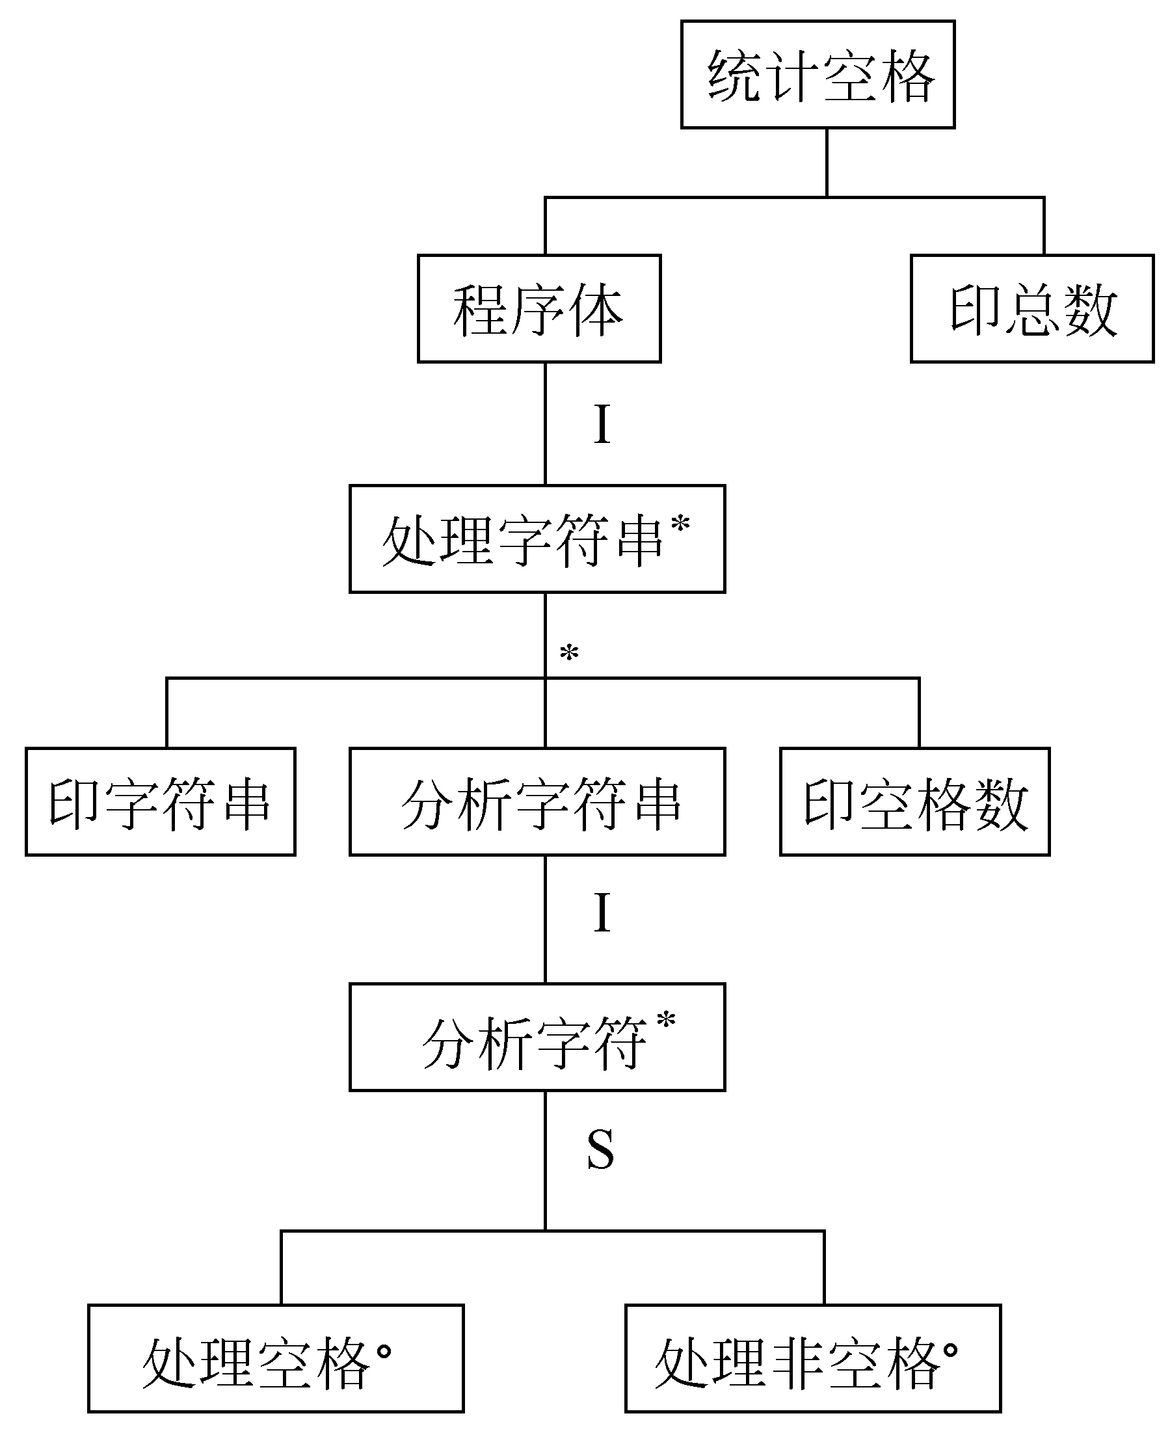
第一层
第二层
第三层
第四层
第五层
第六层
图6.13 描绘统计空格程序结构的Jackson图

Slide 85
Step.3 从数据结构图导出程序结构图
接下来还不能立即画与另一对数据单元（“字符串”和“串信息”）相对应的处理框
在输出数据结构中“串信息”的上层还有“表格体”和“空格总数”两个数据单元，在程序结构图的第二层应该有与这两个单元对应的处理框——“程序体”和“总数”

Slide 86
第一层
第二层
第三层
第四层
第五层
第六层
图6.13 描绘统计空格程序结构的Jackson图

Slide 87
Step.3 从数据结构图导出程序结构图
在程序结构图的第三层才是与“字符串”和“串信息”相对应的处理框——“处理字符串”

Slide 88
第一层
第二层
第三层
第四层
第五层
第六层
图6.13 描绘统计空格程序结构的Jackson图

Slide 89
Step.3 从数据结构图导出程序结构图
在程序结构图的第四层似乎应该是和“字符串”、“字符”及“空格数”等数据单元对应的处理框“印字符串”、“分析字符”及“印空格数”，这三个处理是顺序执行的
但是，“字符”是重复出现的数据单元，因此“分析字符”也应该是重复执行的处理
  改进的Jackson图规定顺序执行的处理中不允许混有重复执行或选择执行的处理，所以在“分析字符”这个处理框上面又增加了 “分析字符串”处理框

Slide 90
第一层
第二层
第三层
第四层
第五层
第六层
图6.13 描绘统计空格程序结构的Jackson图

Slide 91
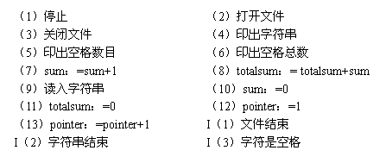
Step. 4 列出所有操作和条件，并把它们分配到程序结构图的适当位置

Slide 92
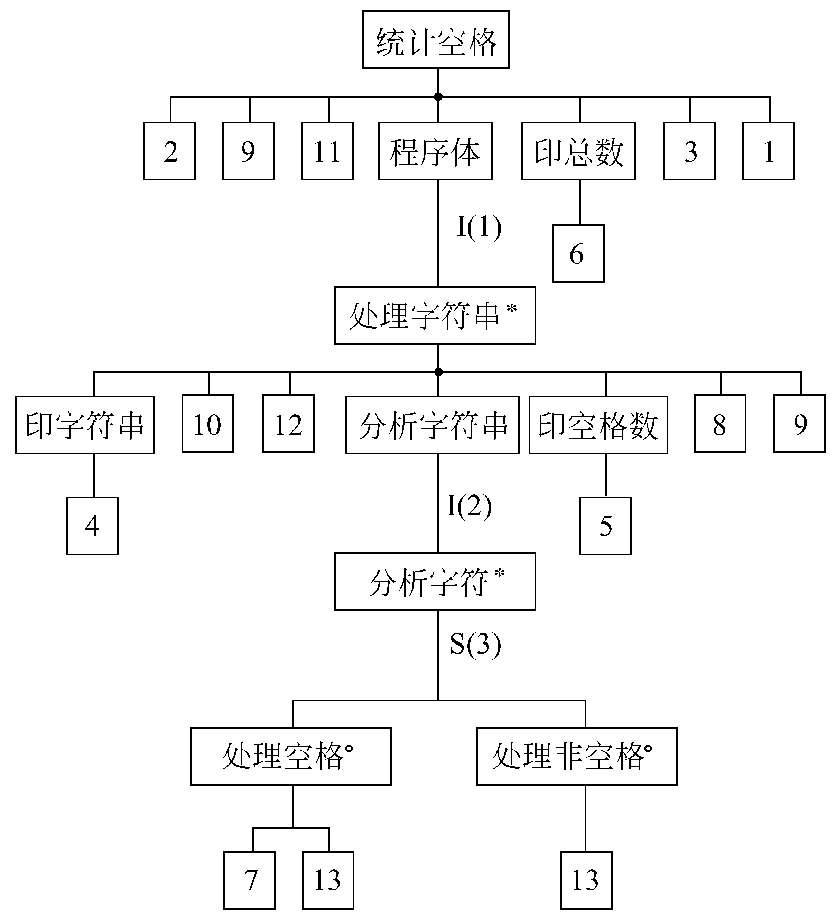
图6.14 把操作和条件分配
到程序结构图的适当位置

Slide 93
Step.5 用伪码表示程序处理过程
统计空格seq
打开文件
读入字符串
totalsum:= 0
程序体iter until文件结束
处理字符串seq
印字符串seq
印出字符串
印字符串end
sum:= 0
...
统计空格seq
详见P. 135-136

Slide 94
Jackson方法 vs. SD方法
Jackson方法
映射
数据结构
程序结构
程序的过程性表示
(Jackson图)
(Jackson图)
(Jackson伪代码)
程序分析
程序设计
SD 方法
映射
问题结构
软件结构
各模块的过程描述
(DFD图)
(SC图)
(PDL等工具)
概要设计
过程设计

Slide 95
思考题
用jackson图描绘一列火车的构成：
  一列火车最多有两个火车头。只有一个火车头时则位于列车最前列，若还有第二个火车头时，则第二个火车头位于列车最后面
  火车头既可能是内燃机车也可能是电气机车车厢分为硬座车厢、硬卧车厢和软卧车厢3种。硬座车厢在所有车厢的前面，软卧车厢在所有车厢的后面。此外，在硬卧车厢和软卧车厢之间还有一节餐车

Slide 96
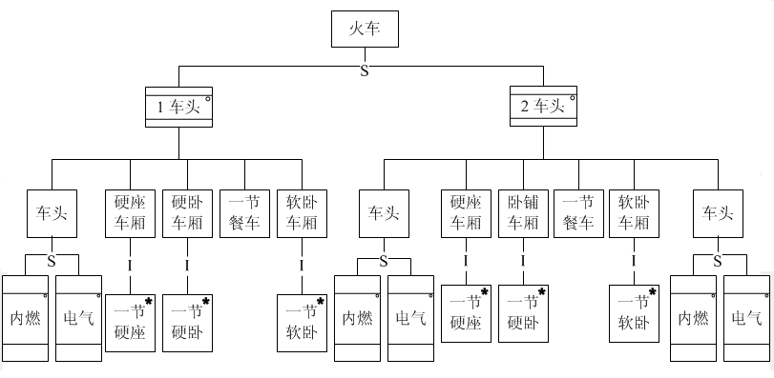
思考题参考答案1

Slide 97
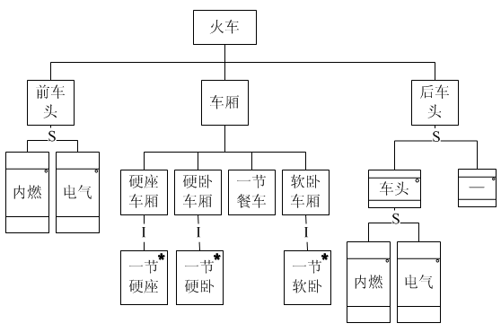
思考题参考答案2

Slide 98
6.5 程序复杂程度的定量度量
如何检测模块质量
  定性度量——软件设计的基本原理、启发规则
  定量度量
    程序的复杂程度乘以适当常数，可估算软件中错误的数量以及软件开发需要用的工作量
    可以比较两个不同设计或不同算法的优劣
    也可以作为模块规模的精确限度

Slide 99
程序复杂性度量
程序复杂性主要指模块内程序的复杂性
  它直接关联到软件开发费用的多少，开发周期的长短和软件内部潜伏错误的多少
减少程序复杂性，可提高软件的简单性和可理解性，并使软件开发费用减少，开发周期缩短，软件内部潜藏错误减少

Slide 100
6.5.1 McCabe方法(McCabe’s Metrics)
1、流图
  T. J. Macabe, A Complexity Measure, IEEE Trans. On Software Eng., 2(4): 308-320, 1976
  环形复杂度(Cyclomatic Complexity)：根据程序控制流的复杂程度定量度量程序的复杂程度——这样度量出的结果为程序的环形复杂度
  使用流图表示程序的控制流（实质上是退化了的程序流程图，仅仅描述程序的控制流程）
    圆表示结点：一个圆表示一条或多条语句
    箭头线表示控制流
    区域：由边和结点围成的面积

Slide 101
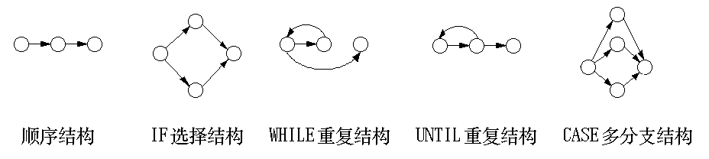
6.5.1 McCabe方法(McCabe’s Metrics)

Slide 102
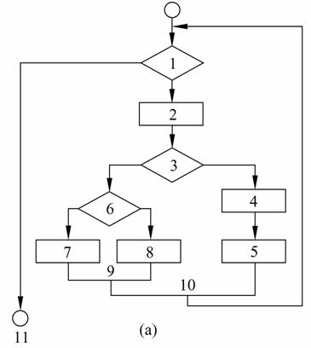
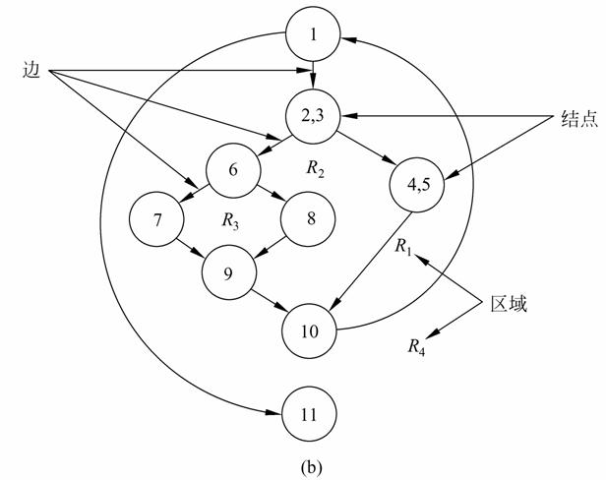
6.5.1 McCabe方法(McCabe’s Metrics)
图6.15把程序流程图映射成流图

Slide 103
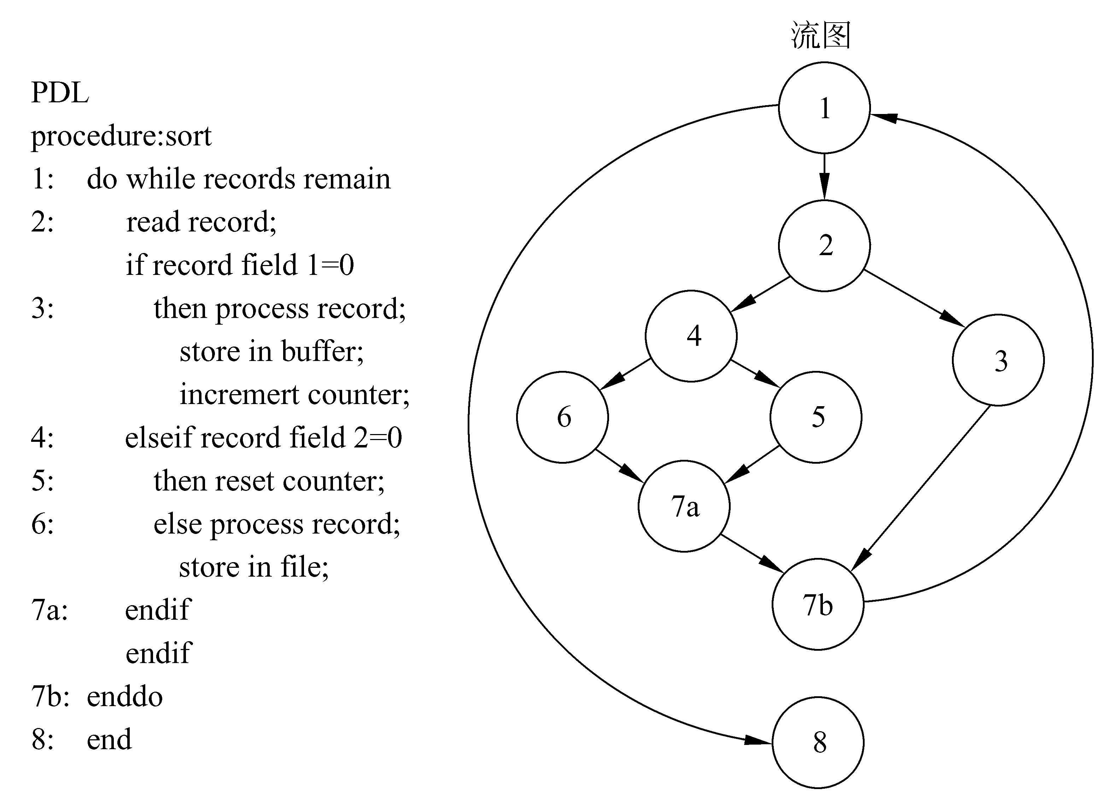
6.5.1 McCabe方法(McCabe’s Metrics)
图6.16由PDL翻译成的流图

Slide 104
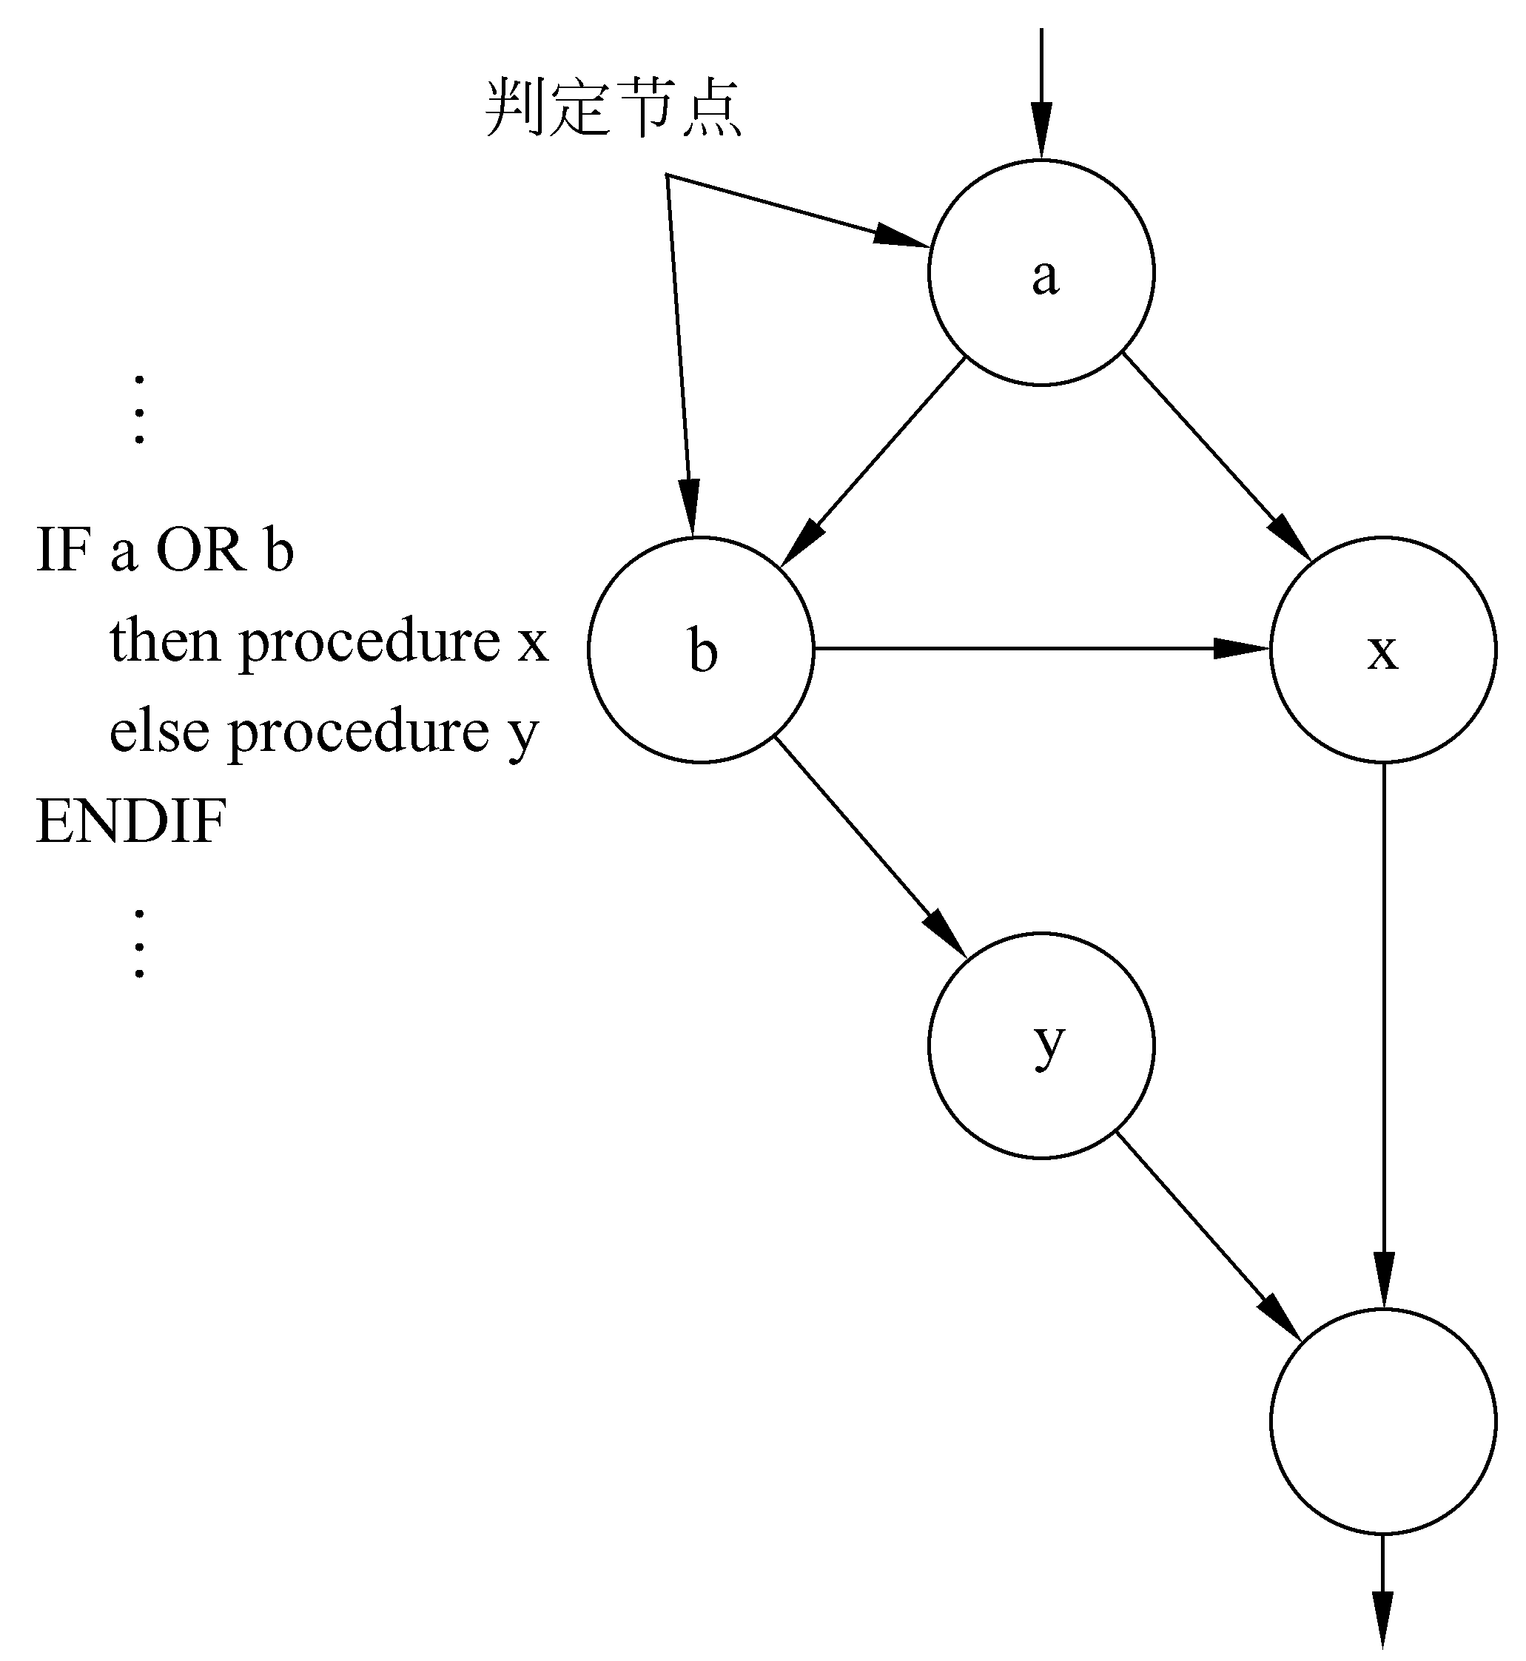
6.5.1 McCabe方法(McCabe’s Metrics)
包含符合条件（OR，AND，NAND，NOR）时，分解成若干个简单条件
图6.17由包含复合条件的PDL映射成的流图

Slide 105
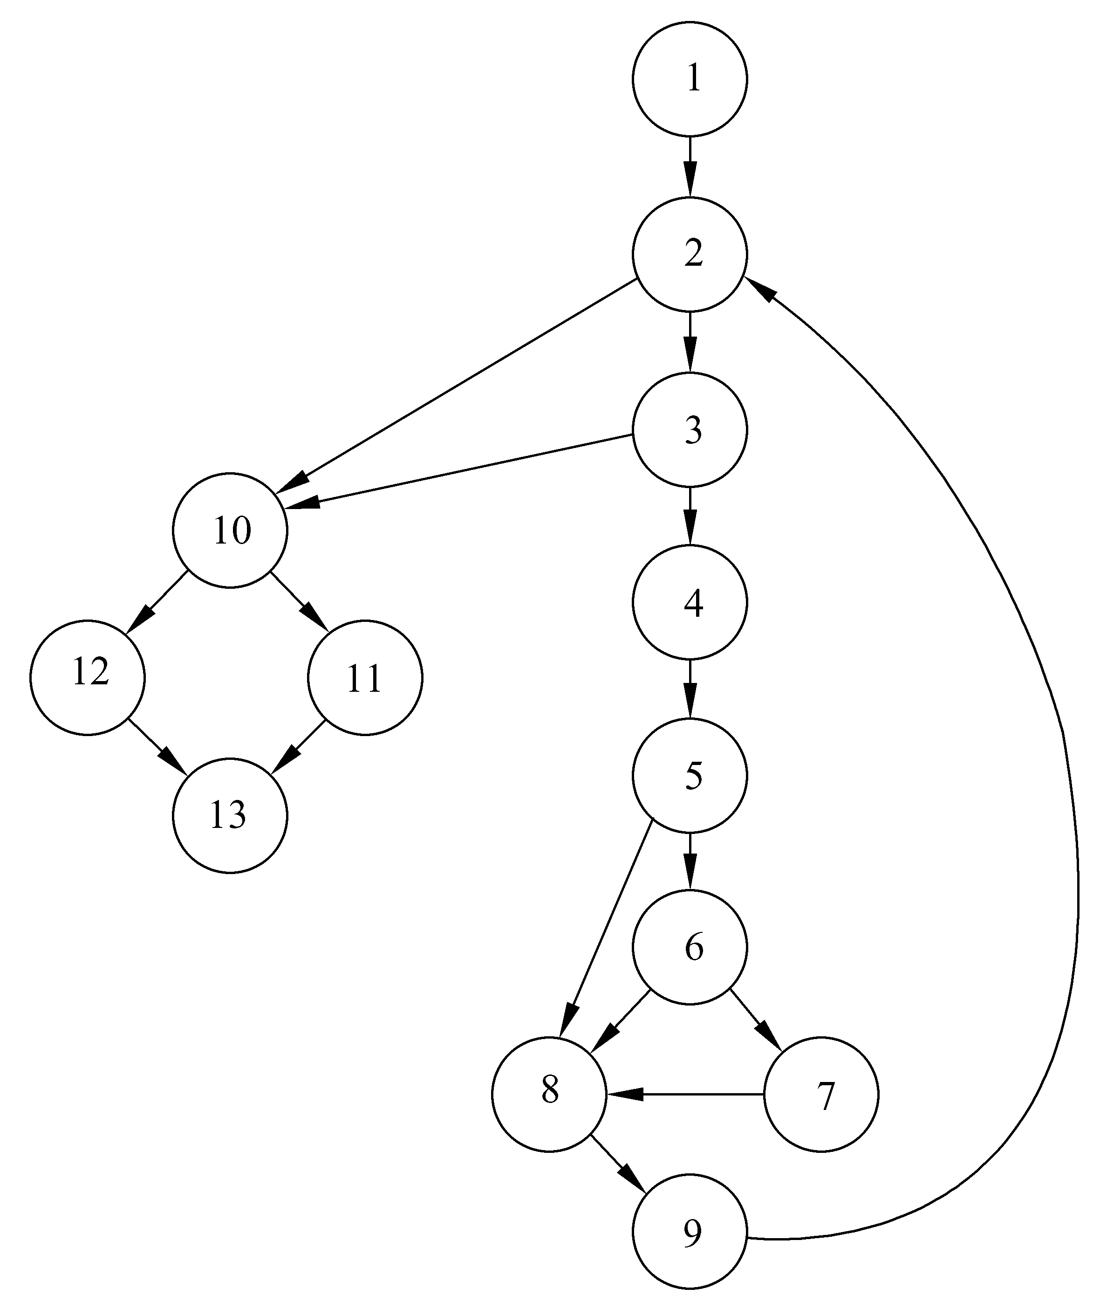
6.5.1 McCabe方法(McCabe’s Metrics)
2、计算环形复杂度的方法
（1）流图中的区域数等于环形复杂度
（2）流图G的环形复杂度V（G）=E-N+2
  E:边数，N:结点数
（3）流图G的环形复杂度V（G）=P+1
  P:判定结点的数目
  环形复杂度=6

Slide 106
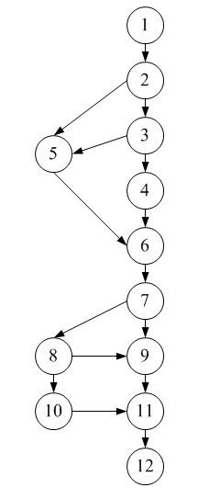
思考题
用3种方法计算图示流图的环形复杂度
V（G）=5

Slide 107
6.5.1 McCabe方法(McCabe’s Metrics)
3、环形复杂度的用途
  描述了程序控制流的复杂程度
  对测试难度的一种定量度量
    基本路径测试（Basis Path Testing, Chap.7）
  对软件最终的可靠性给出某种预测
  模块规模以V（G）<=10为宜

Slide 108
McCabe方法的缺点
对于不同种类的控制流的复杂性不能区分
简单IF语句与循环语句的复杂性同等看待
嵌套IF语句与简单CASE语句的复杂性是一样的
模块间接口当成一个简单分支一样处理
一个具有1000行的顺序程序与一行语句的复杂性相同

Slide 109
6.5.2 Halstead方法(Halstead’s Metrics)
M. H. Halstead, et al., Elements of Software Science, Elsevier North Holland, pp. 54-67, 1977
根据程序中运算符和操作符（变量和常数）的总数度量程序的复杂度
  N₁为程序中运算符出现的总次数，N₂为操作符出现的总次数，程序长度N定义为：N=N₁+N₂
运算符包括：
算术运算符 赋值符(=或:=) 逻辑运算符
分界符(，或；或:) 关系运算符 括号运算符
子程序调用符 数组操作符 循环操作符等
特别地，成对的运算符，例如
“begin…end”、“for…to”、
“repeat …until”、“while…do”、
“if…then…else”、“（…）”等都当做单一运算符

Slide 110


6.5.2 Halstead方法(Halstead’s Metrics)
设计完成后，可知程序中使用的不同的运算符（包括关键字）的个数n₁，不同操作符（变量和常数）的个数n₂，则Halstead预测程序长度为：
Halstead预测程序包含错误的个数为：
有人曾对从300条到12000条语句范围内的程序核实了上述公式，发现预测的错误数与实际错误数相比误差在8%之内

Slide 111
6.5.2 Halstead方法(Halstead’s Metrics)
例如，一个程序对75个数据库项共访问1300次，对150个运算符共使用了1200次，那么预测该程序的错误数：
E = (1200+1300)∗log2(75+150)/3000 ≈ 6.5
即预测该程序中可能包含6～7个错误

Slide 112


举例：预测程序长度
运算符: = ； while-end while > + - print ()
n₁=8
操作数（变量和常量）: Z，0，X，Y，1
n2=5

Slide 113

举例：实际程序长度
N₁=14

Slide 114

举例：实际程序长度
1
N₂=11
N=N₁+N₂=25
预测的长度与实际长度的误差为： （35.6-25)/25=42.4%

Slide 115

举例：预测错误个数
5
5

Slide 116
Halstead方法的缺点
没有区别不同人编写程序的差别
  应将外部调用乘上一个大于1的的常数Kf (应在1～5之间，它与文档资料的清晰度有关)
没有考虑非执行语句（如变量申明语句）
  补救办法：在统计n1、n2、N1、N2时，可以把非执行语句中出现的运算对象，运算符统计在内

Slide 117
Halstead方法的缺点
在允许混合运算的语言中，每种运算符与它的运算对象相关
  如果一种语言有整型、实型、双精度型三种不同类型的运算对象，则任何一种基本算术运算符(＋、－、×、／)实际上代表了 6 种运算符。在计算时应考虑这种因数据类型而引起差异的情况
没有注意调用的深度
  Halstead 公式应当对调用子程序的不同深度区别对待。在计算嵌套调用的运算符和运算对象时，应乘上一个调用深度因子。这样可以增大嵌套调用时的错误预测率

Slide 118
Halstead方法的缺点
没有把不同类型的运算对象，运算符与不同的错误发生率联系起来，而是把它们同等看待
  例如，对简单if语句与while语句就没有区别
忽视了嵌套结构(嵌套的循环语句、嵌套IF语句、括号结构等)
  一般地，运算符的嵌套序列，总比具有相同数量的运算符和运算对象的非嵌套序列要复杂得多。解决的办法是对嵌套结果乘上一个嵌套因子

Slide 119
作业
P141 第4题
P142 第8题

